Slide 1

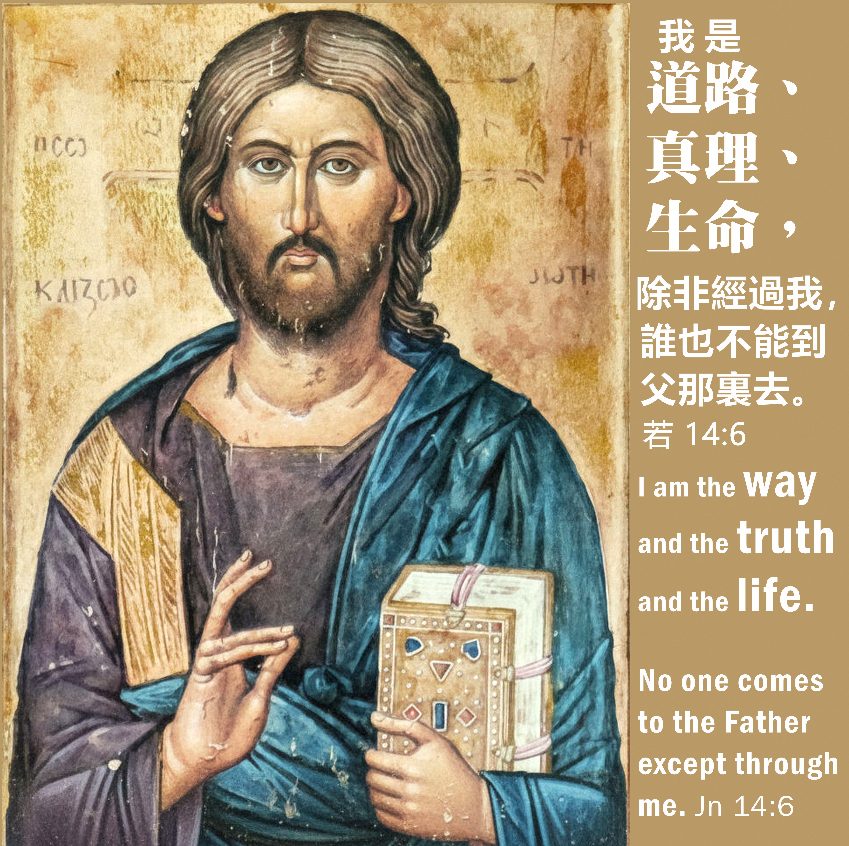
天主教香港聖經協會
「讀主言‧入主心」聖經金句日曆
2026年5月1日星期五 三月十五
復活期第四周
下載金句:www.biblicalhk.org/ 或 facebook.com/HKCBA197350

Slide 2
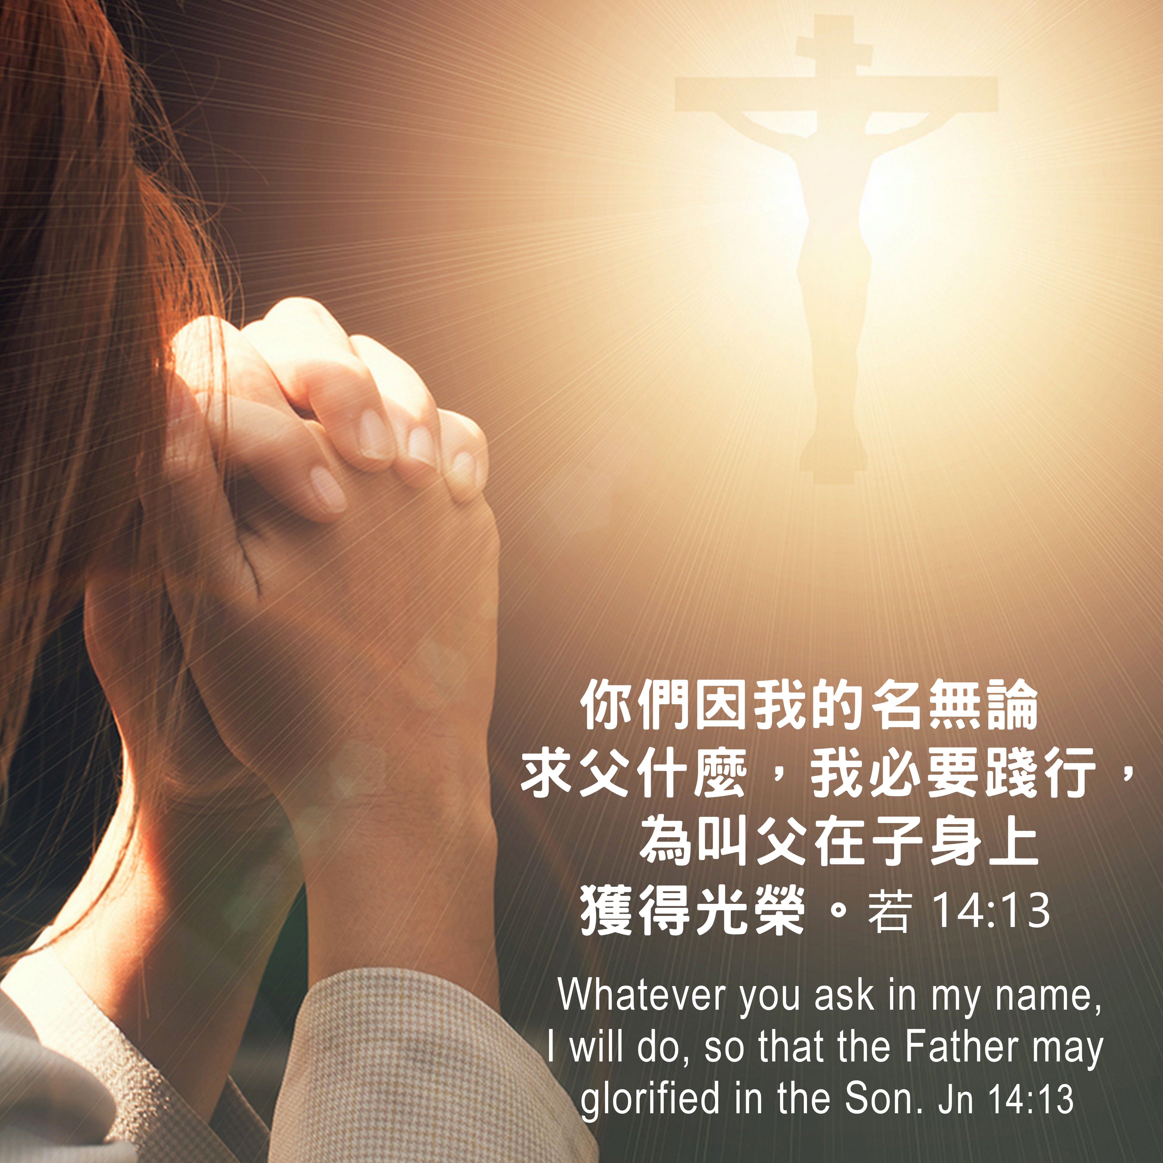
天主教香港聖經協會
「讀主言‧入主心」聖經金句日曆
2026年5月2日星期六 三月十六
復活期第四周
下載金句:www.biblicalhk.org/ 或 facebook.com/HKCBA197350

Slide 3
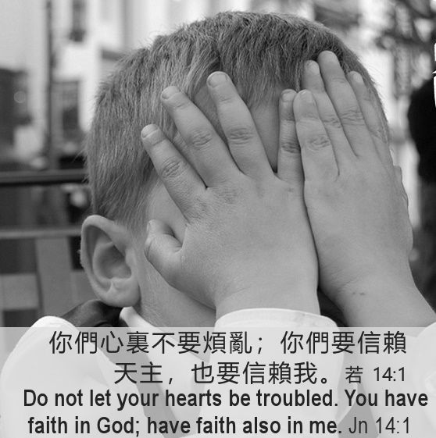
天主教香港聖經協會
「讀主言‧入主心」聖經金句日曆
2026年5月3日主日 三月十七
復活期第五主日
下載金句:www.biblicalhk.org/ 或 facebook.com/HKCBA197350

Slide 4
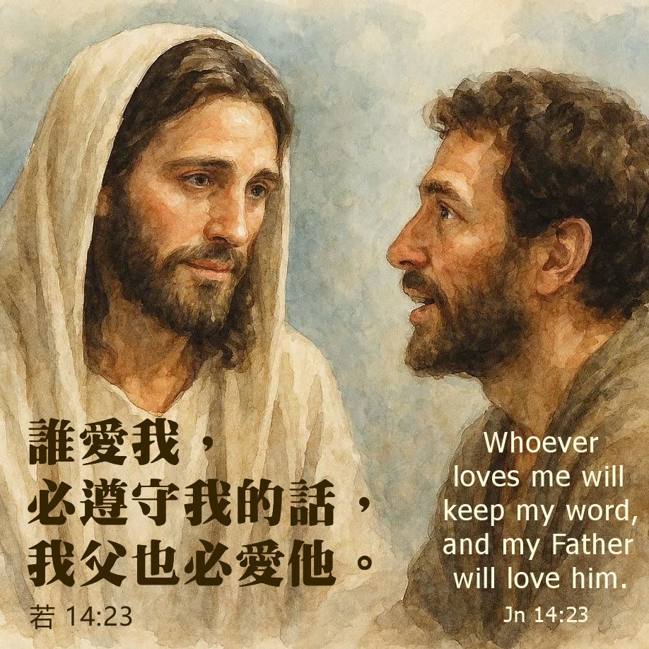
天主教香港聖經協會
「讀主言‧入主心」聖經金句日曆
2026年5月4日星期一 三月十八
復活期第五周
下載金句:www.biblicalhk.org/ 或 facebook.com/HKCBA197350

Slide 5
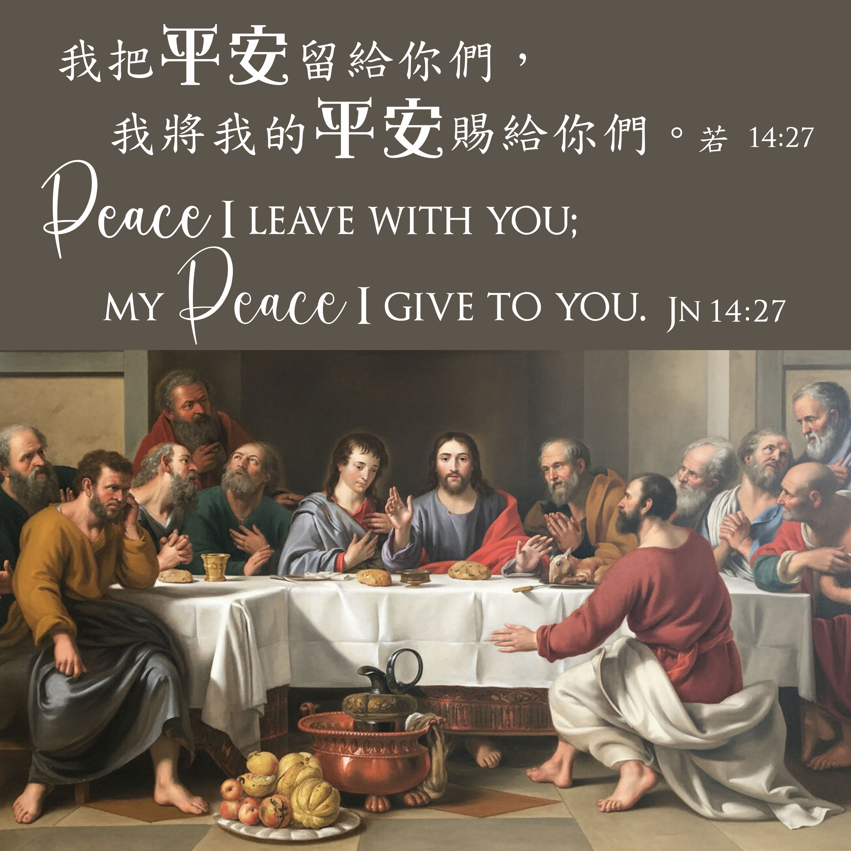
天主教香港聖經協會
「讀主言‧入主心」聖經金句日曆
2026年5月5日星期二 立夏 三月十九
復活期第五周
下載金句:www.biblicalhk.org/ 或 facebook.com/HKCBA197350

Slide 6
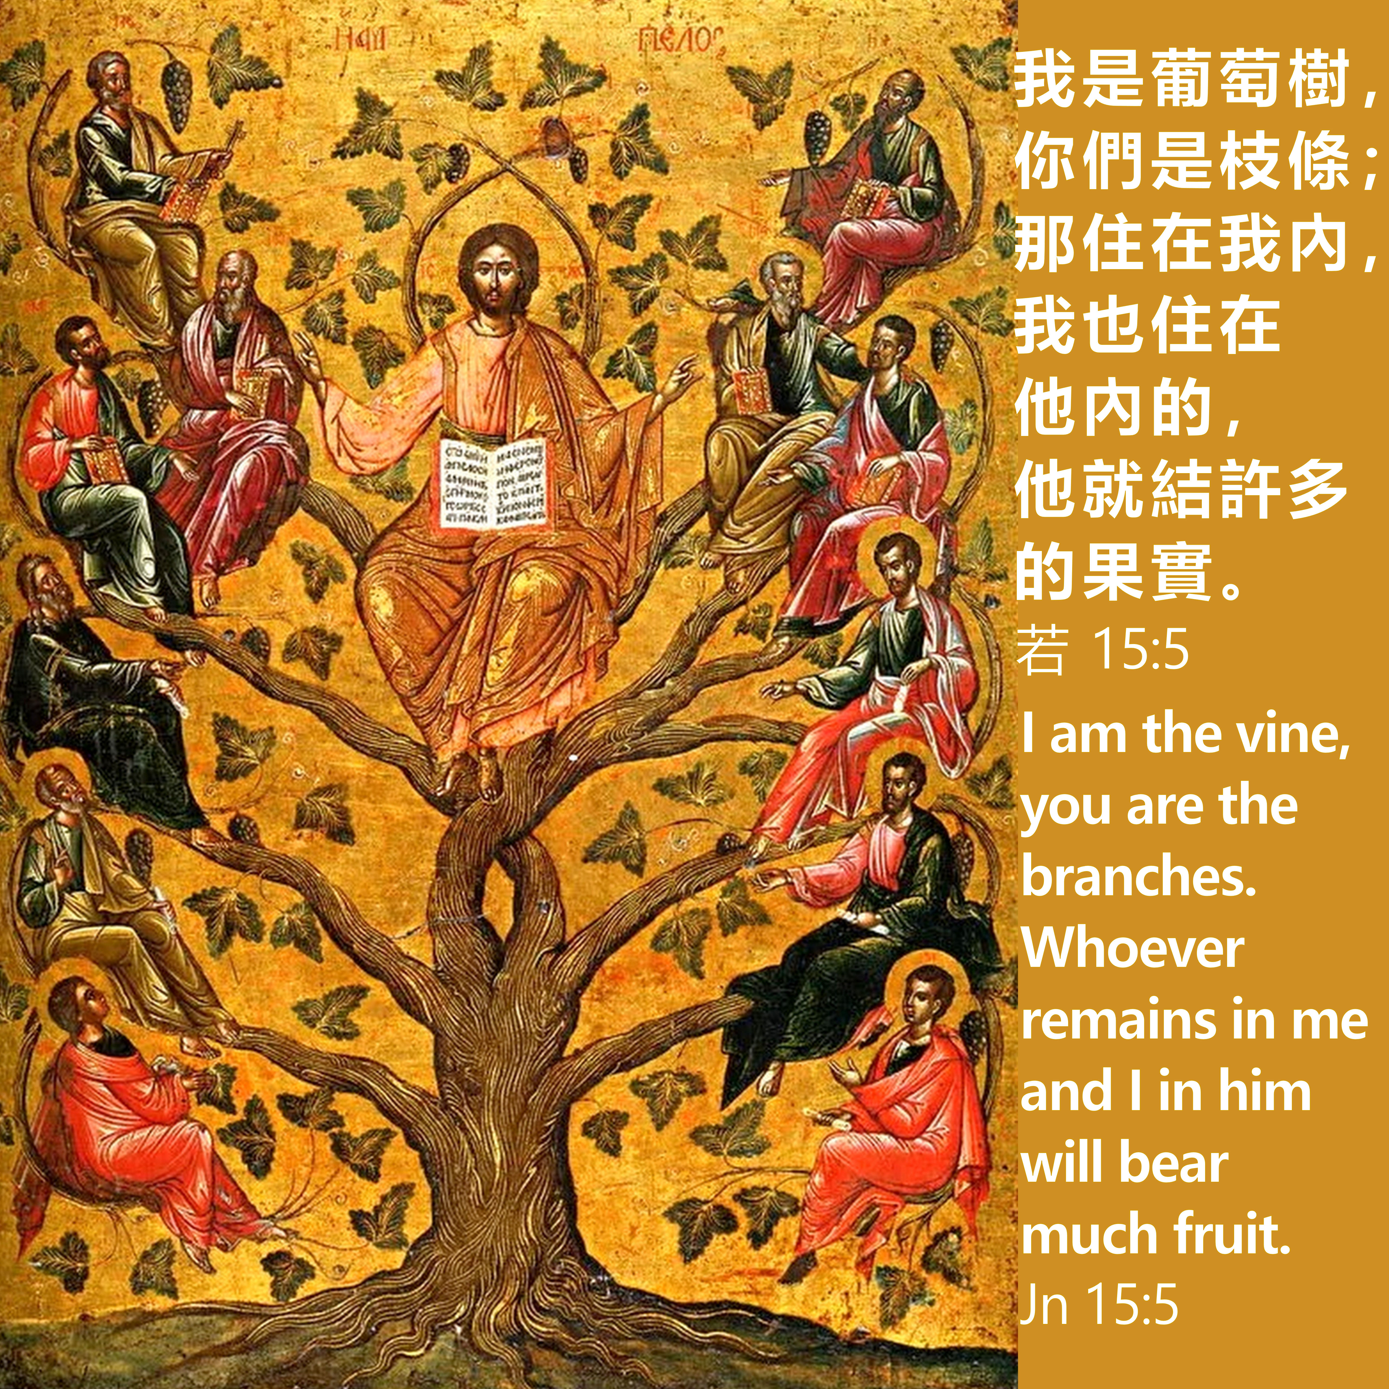
天主教香港聖經協會
「讀主言‧入主心」聖經金句日曆
2026年5月6日星期三 三月二十
復活期第五周
下載金句:www.biblicalhk.org/ 或 facebook.com/HKCBA197350

Slide 7
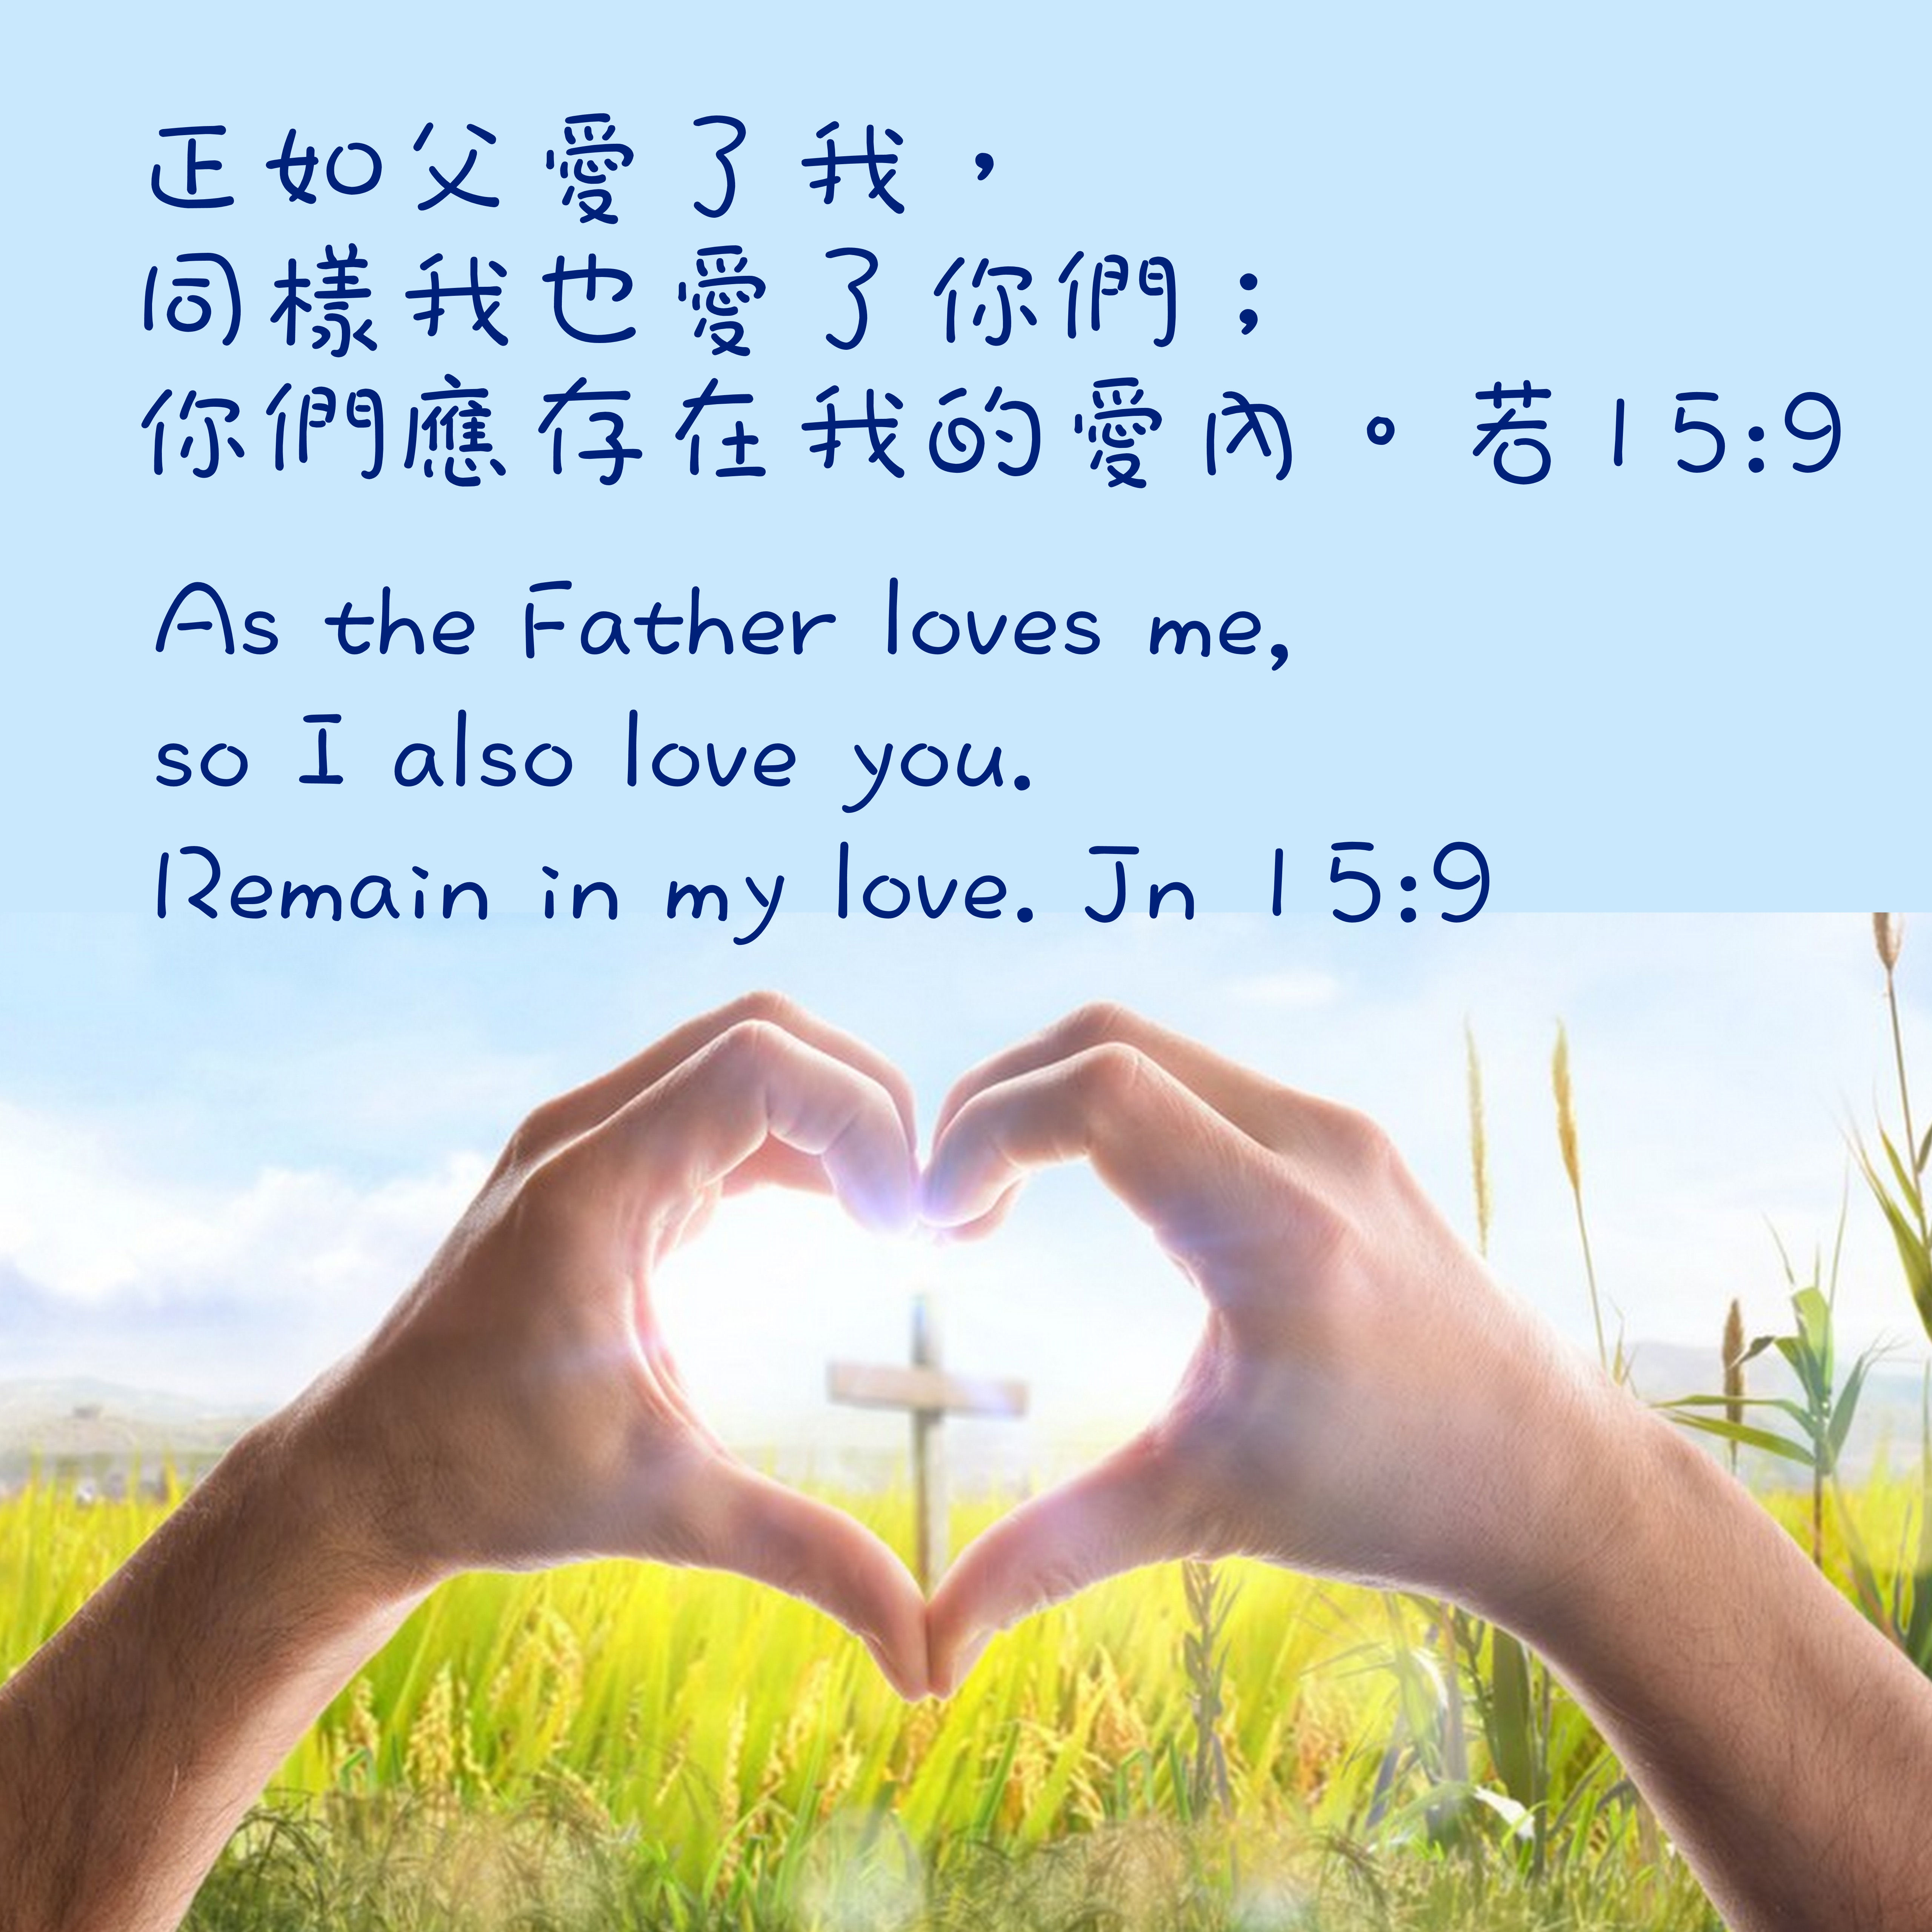
天主教香港聖經協會
「讀主言‧入主心」聖經金句日曆
2026年5月7日星期四 三月廿一
復活期第五周
下載金句:www.biblicalhk.org/ 或 facebook.com/HKCBA197350

Slide 8
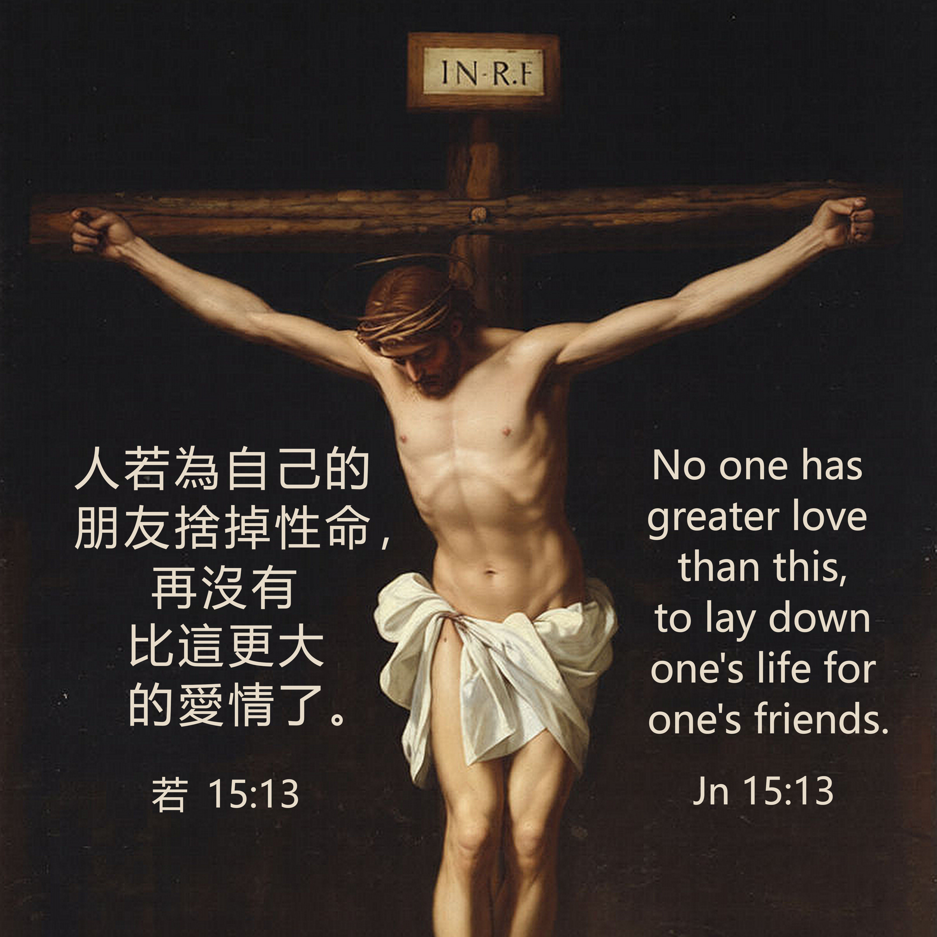
天主教香港聖經協會
「讀主言‧入主心」聖經金句日曆
2026年5月8日星期五 三月廿二
復活期第五周
下載金句:www.biblicalhk.org/ 或 facebook.com/HKCBA197350

Slide 9
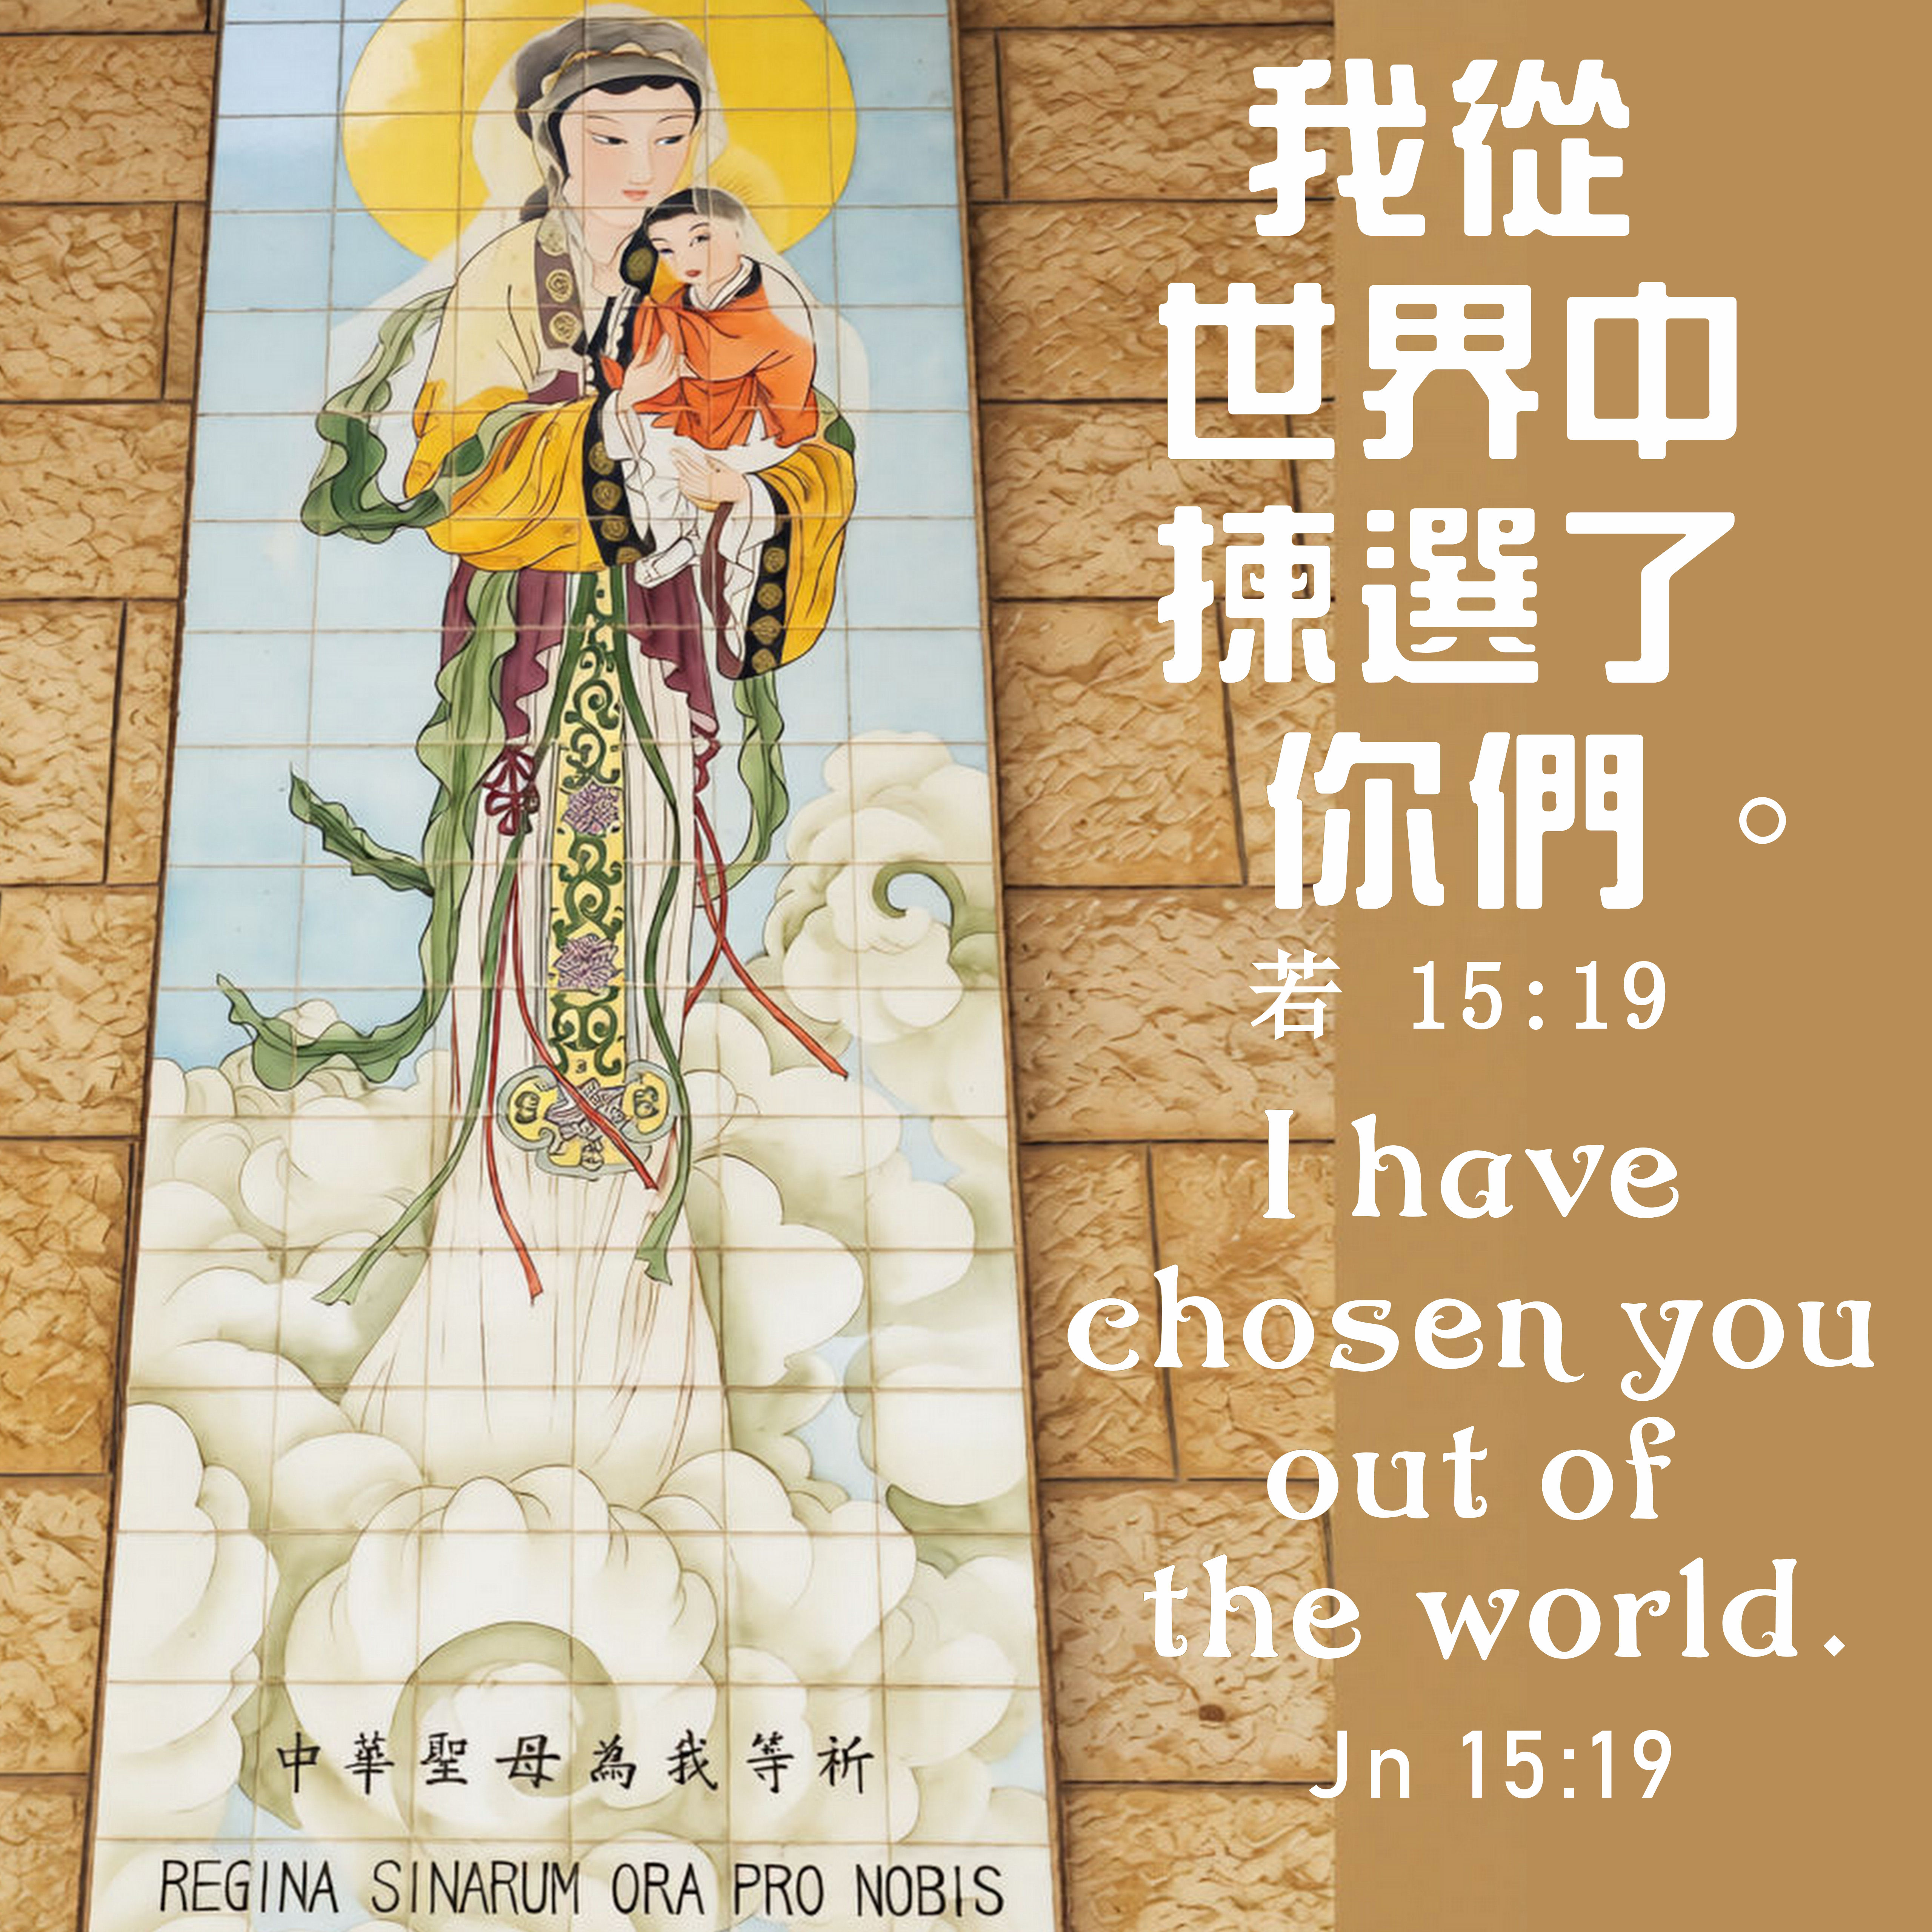
天主教香港聖經協會
「讀主言‧入主心」聖經金句日曆
2026年5月9日星期六 三月廿三
中華聖母(紀念)
Our Lady of China (M.)
下載金句:www.biblicalhk.org/ 或 facebook.com/HKCBA197350

Slide 10
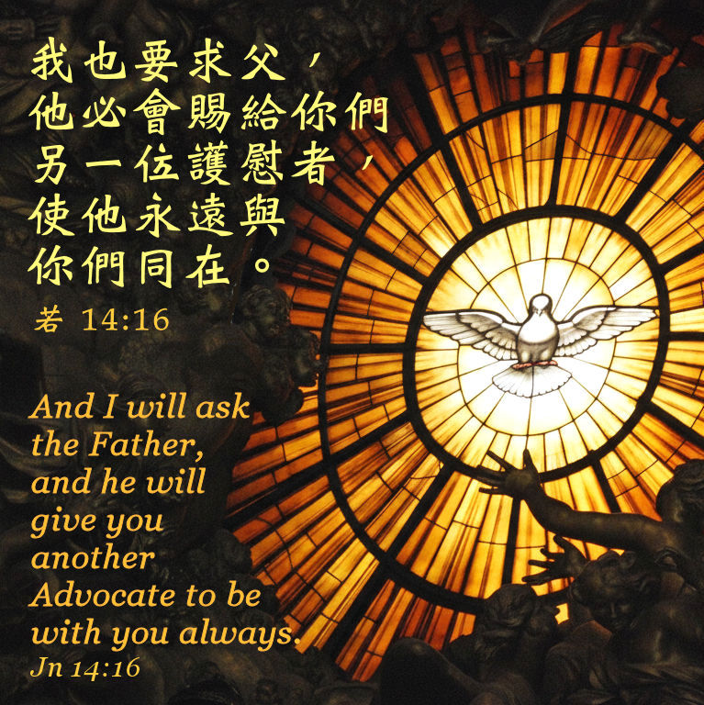
天主教香港聖經協會
「讀主言‧入主心」聖經金句日曆
2026年5月10日主日 三月廿四
復活期第六主日
下載金句:www.biblicalhk.org/ 或 facebook.com/HKCBA197350

Slide 11
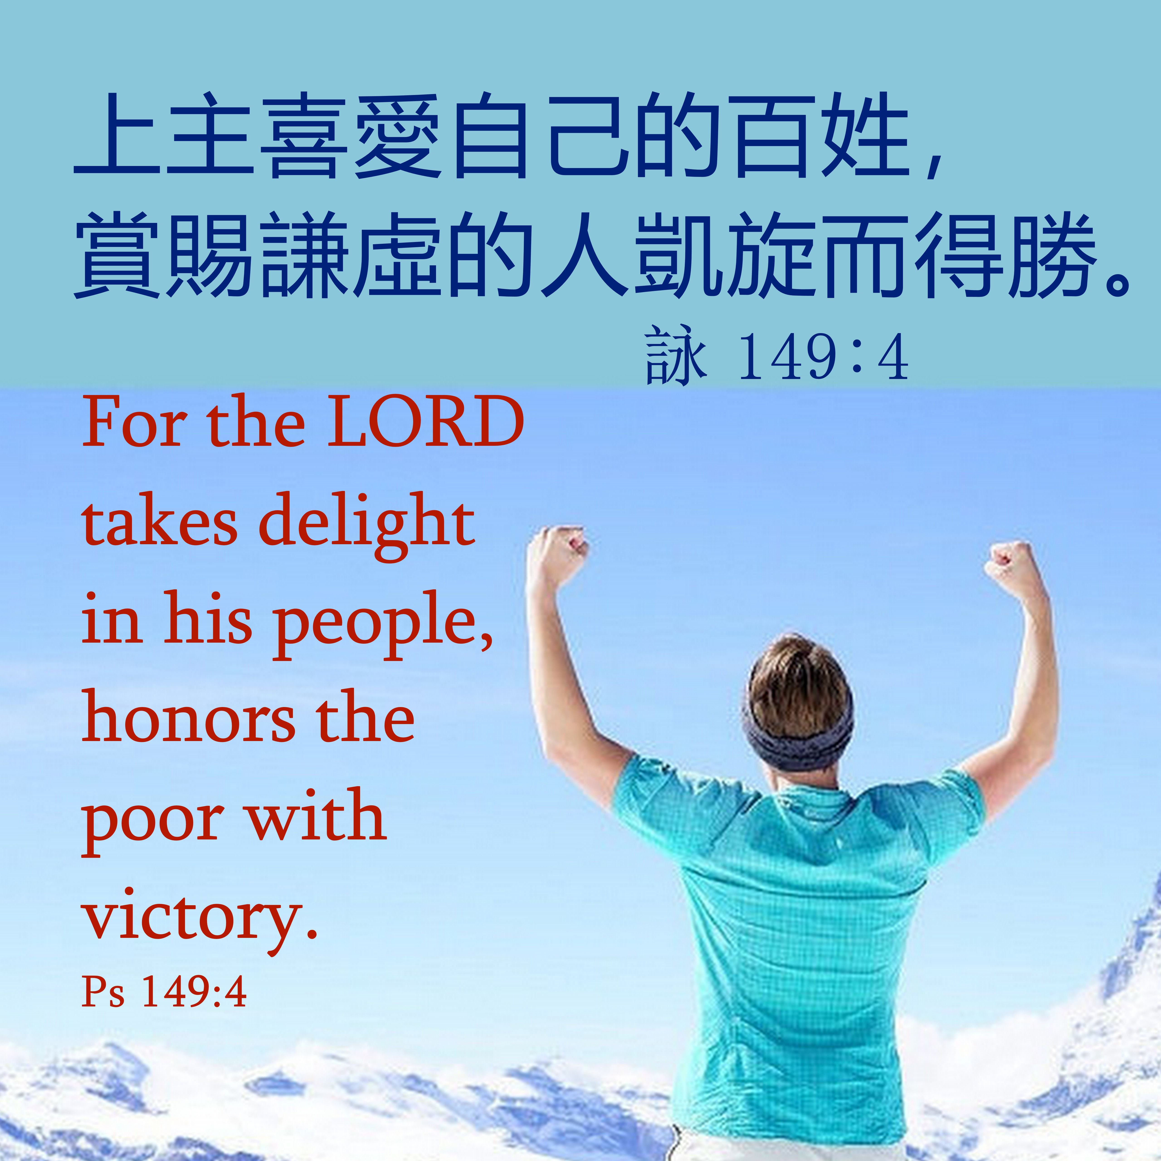
天主教香港聖經協會
「讀主言‧入主心」聖經金句日曆
2026年5月11日星期一 三月廿五
復活期第六周
下載金句:www.biblicalhk.org/ 或 facebook.com/HKCBA197350

Slide 12

天主教香港聖經協會
「讀主言‧入主心」聖經金句日曆
2026年5月12日星期二 三月廿六
復活期第六周
下載金句:www.biblicalhk.org/ 或 facebook.com/HKCBA197350

Slide 13
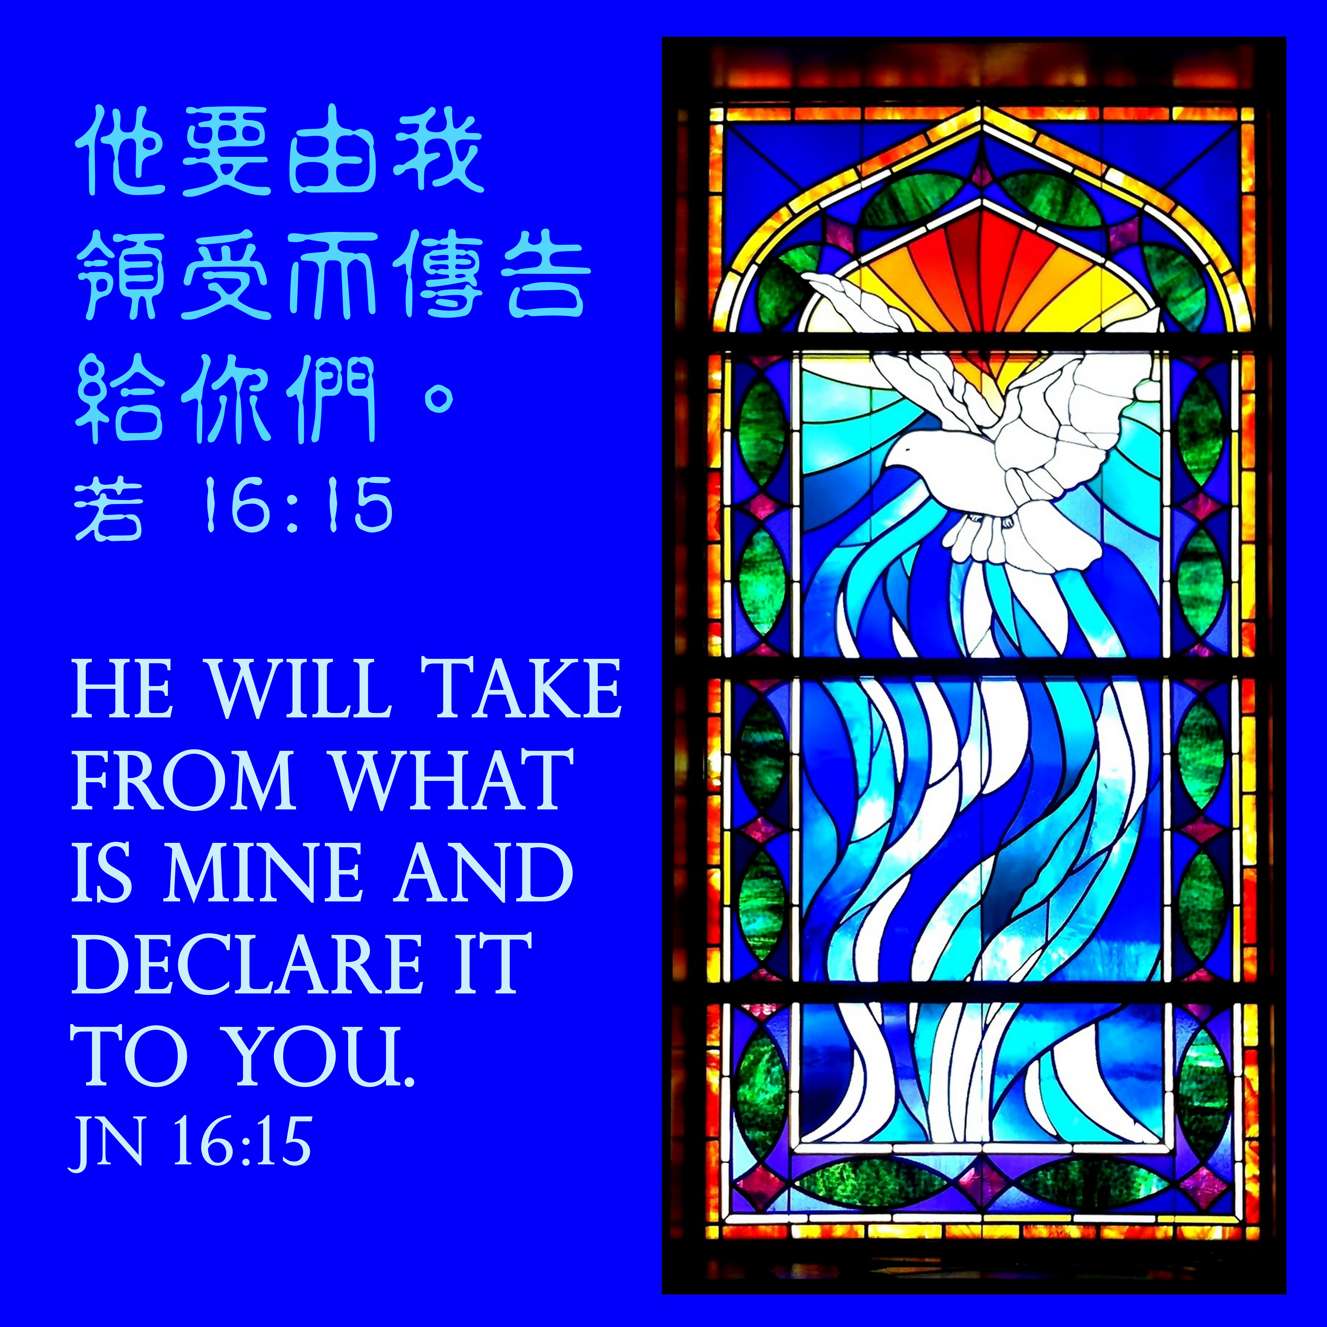
天主教香港聖經協會
「讀主言‧入主心」聖經金句日曆
2026年5月13日星期三 三月廿七
復活期第六周
下載金句:www.biblicalhk.org/ 或 facebook.com/HKCBA197350

Slide 14
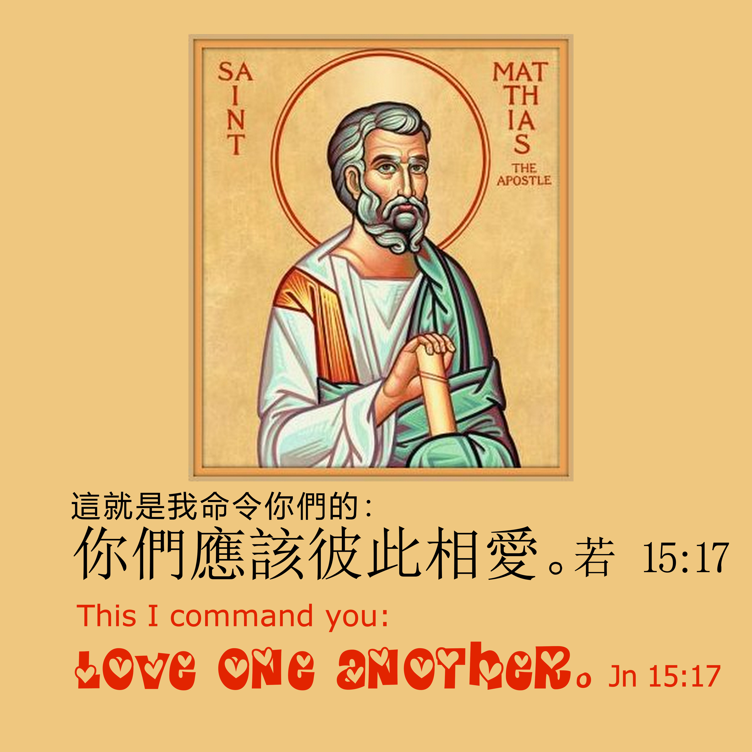
天主教香港聖經協會
「讀主言‧入主心」聖經金句日曆
2026年5月14日星期四 三月廿八
瑪聖瑪弟亞宗徒(慶日)
St. Mathias (F.)
下載金句:www.biblicalhk.org/ 或 facebook.com/HKCBA197350

Slide 15
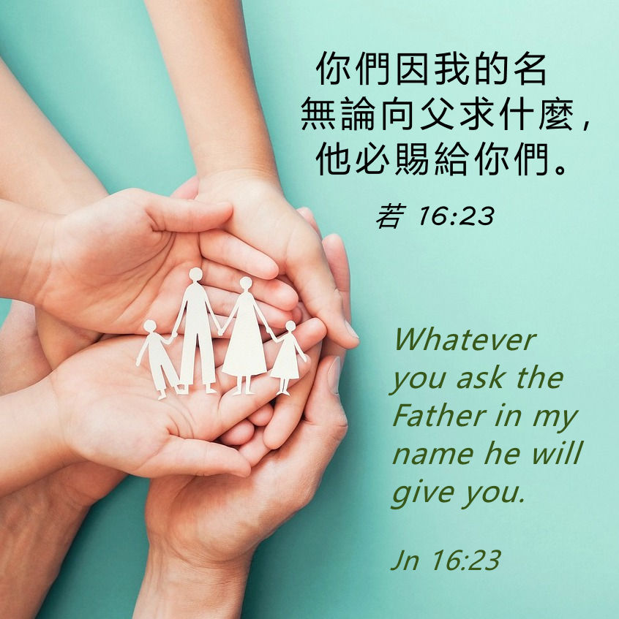
天主教香港聖經協會
「讀主言‧入主心」聖經金句日曆
2026年5月15日星期五 三月廿九
復活期第六周
下載金句:www.biblicalhk.org/ 或 facebook.com/HKCBA197350

Slide 16
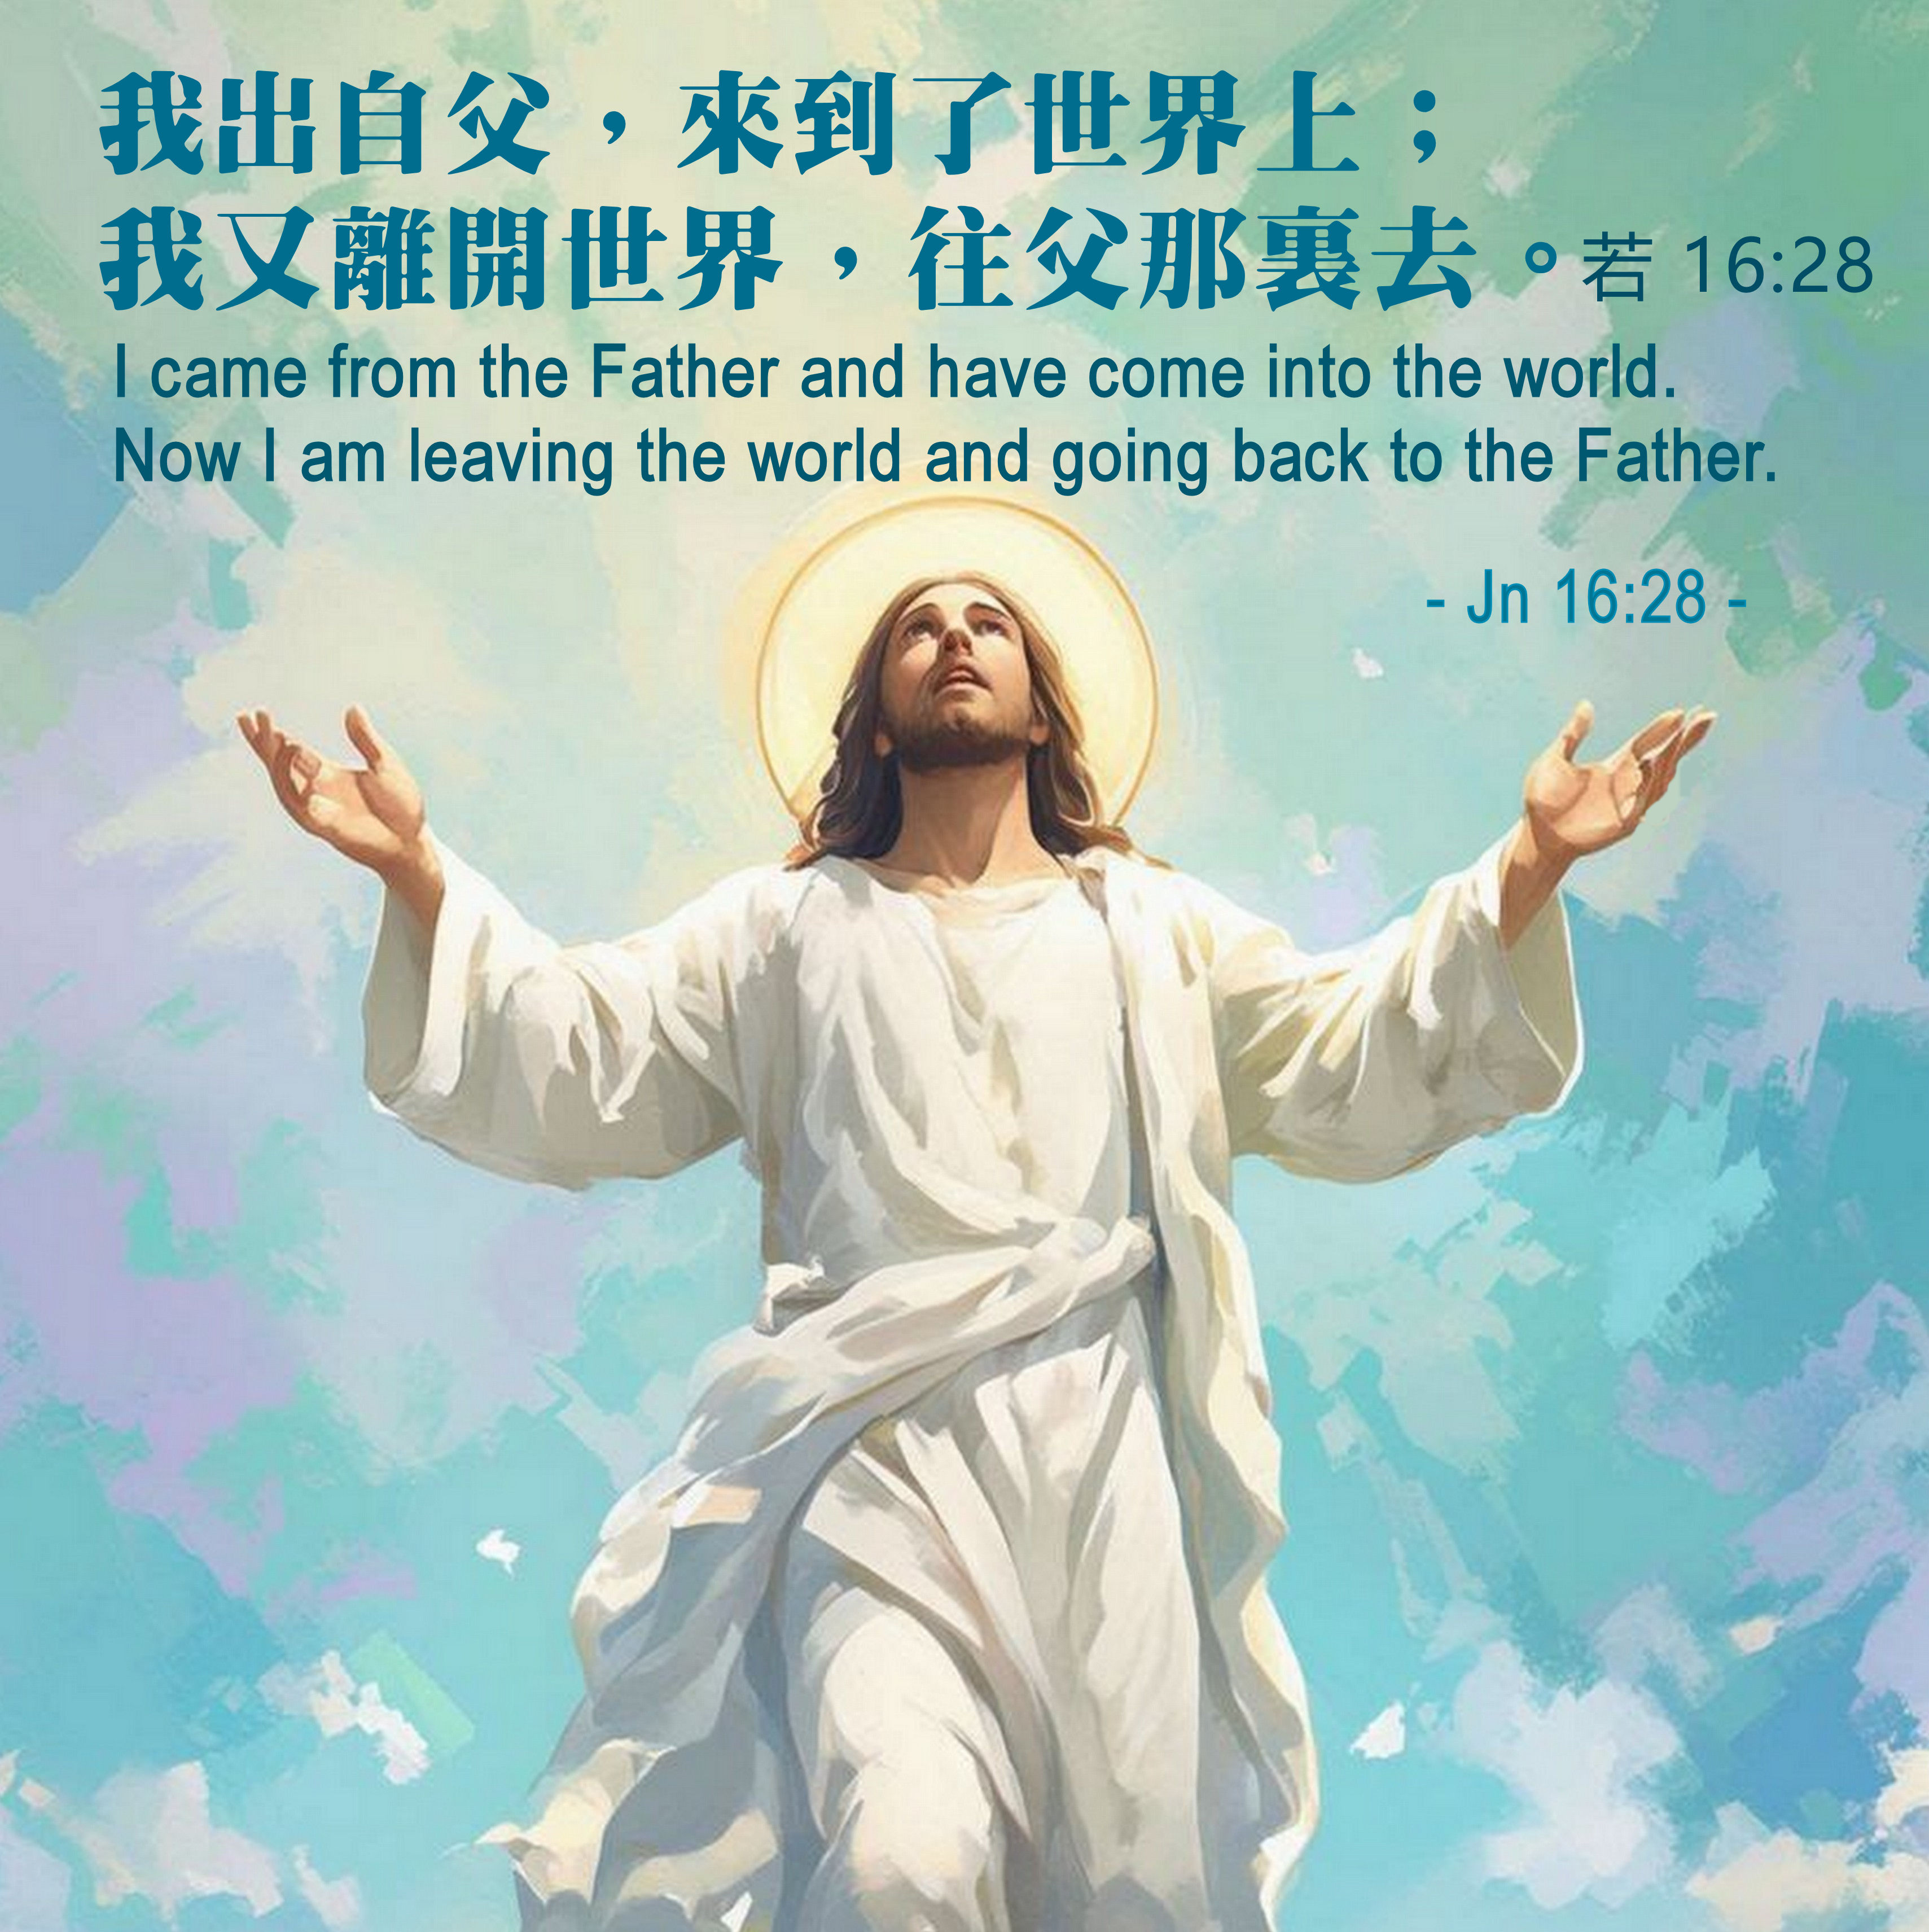
天主教香港聖經協會
「讀主言‧入主心」聖經金句日曆
2026年5月16日星期六 三月三十
復活期第六周
下載金句:www.biblicalhk.org/ 或 facebook.com/HKCBA197350

Slide 17
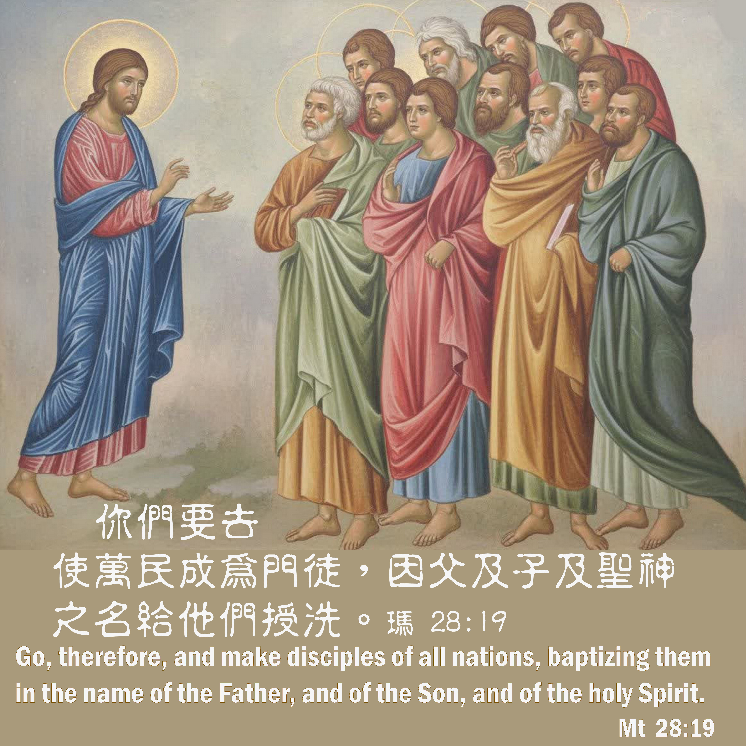
天主教香港聖經協會
「讀主言‧入主心」聖經金句日曆
2026年5月17日主日 四月初一
耶穌升天節(節日)
Ascension of Jesus (F)
下載金句:www.biblicalhk.org/ 或 facebook.com/HKCBA197350

Slide 18
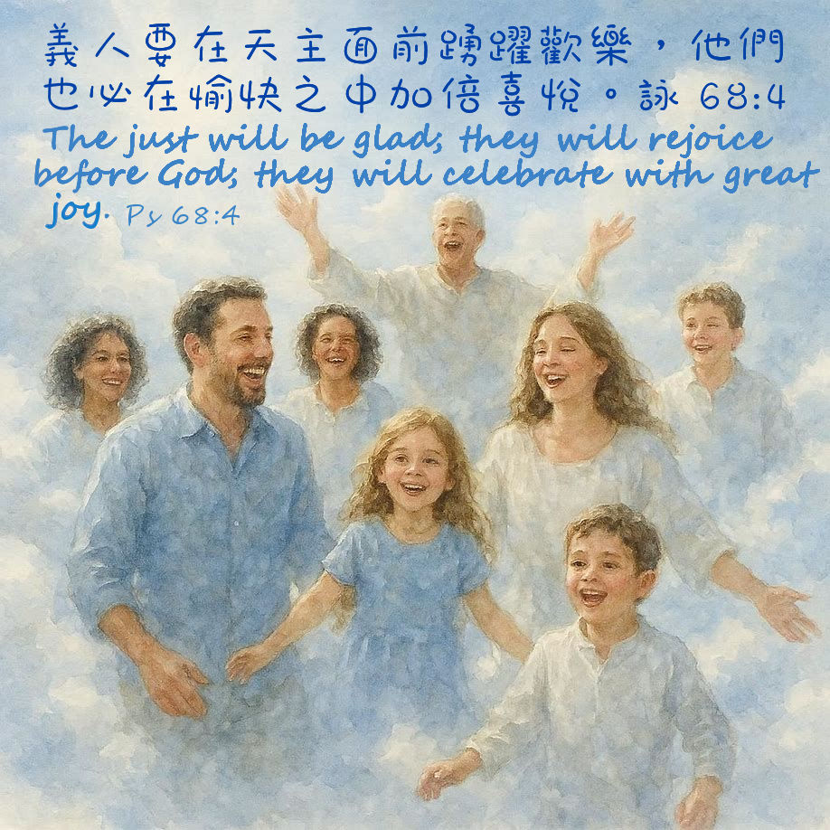
天主教香港聖經協會
「讀主言‧入主心」聖經金句日曆
2026年5月18日星期一 四月初二
復活期第七周
下載金句:www.biblicalhk.org/ 或 facebook.com/HKCBA197350

Slide 19
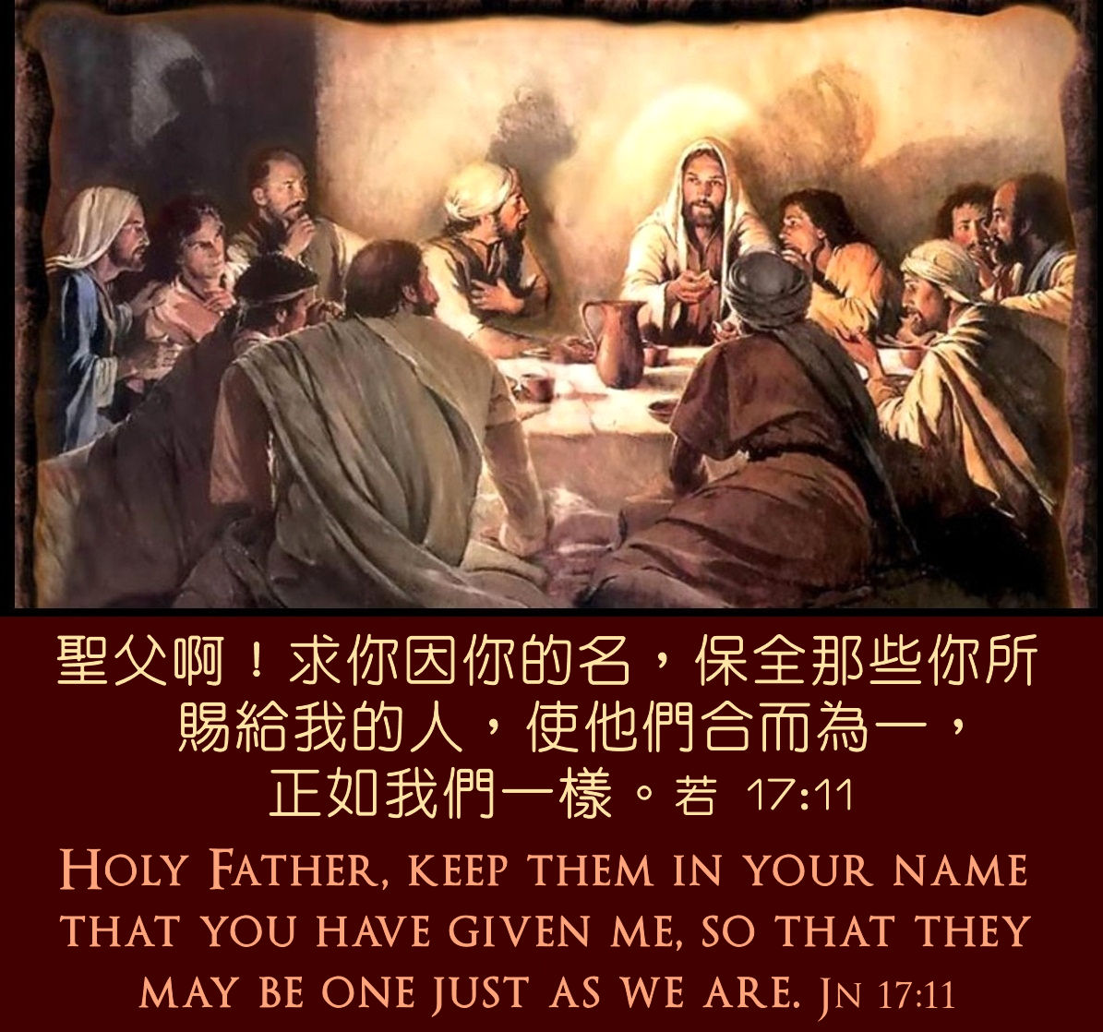
天主教香港聖經協會
「讀主言‧入主心」聖經金句日曆
2026年5月19日星期二 四月初三
復活期第七周
下載金句:www.biblicalhk.org/ 或 facebook.com/HKCBA197350

Slide 20
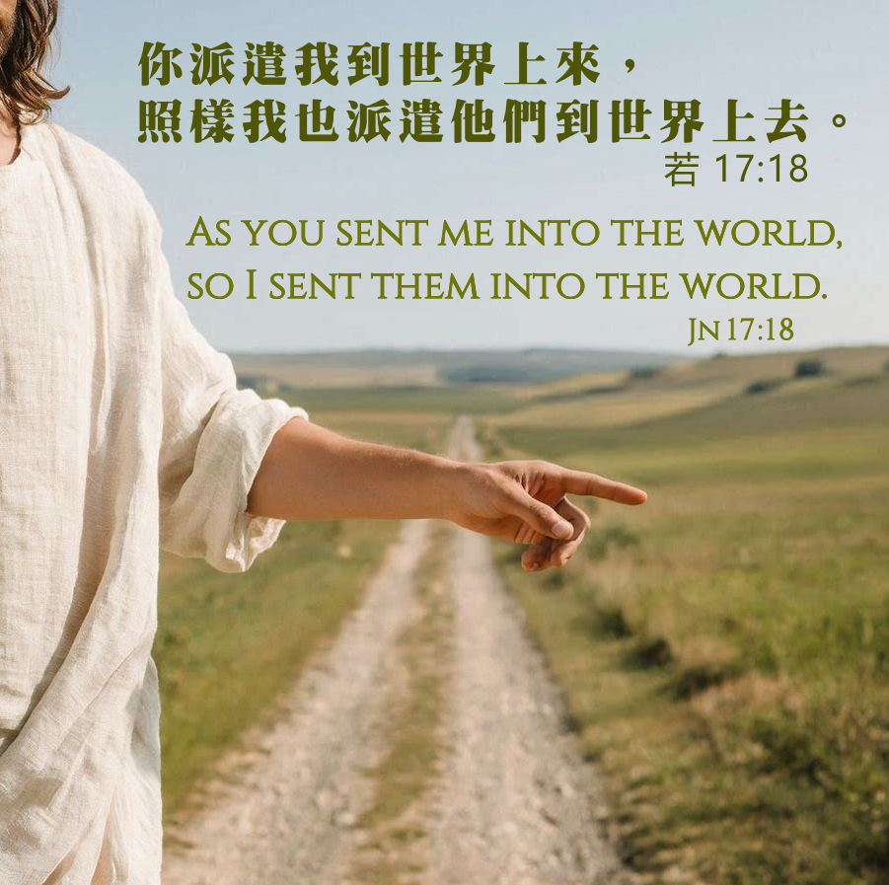
天主教香港聖經協會
「讀主言‧入主心」聖經金句日曆
2026年5月20日星期三 四月初四
復活期第七周
下載金句:www.biblicalhk.org/ 或 facebook.com/HKCBA197350

Slide 21
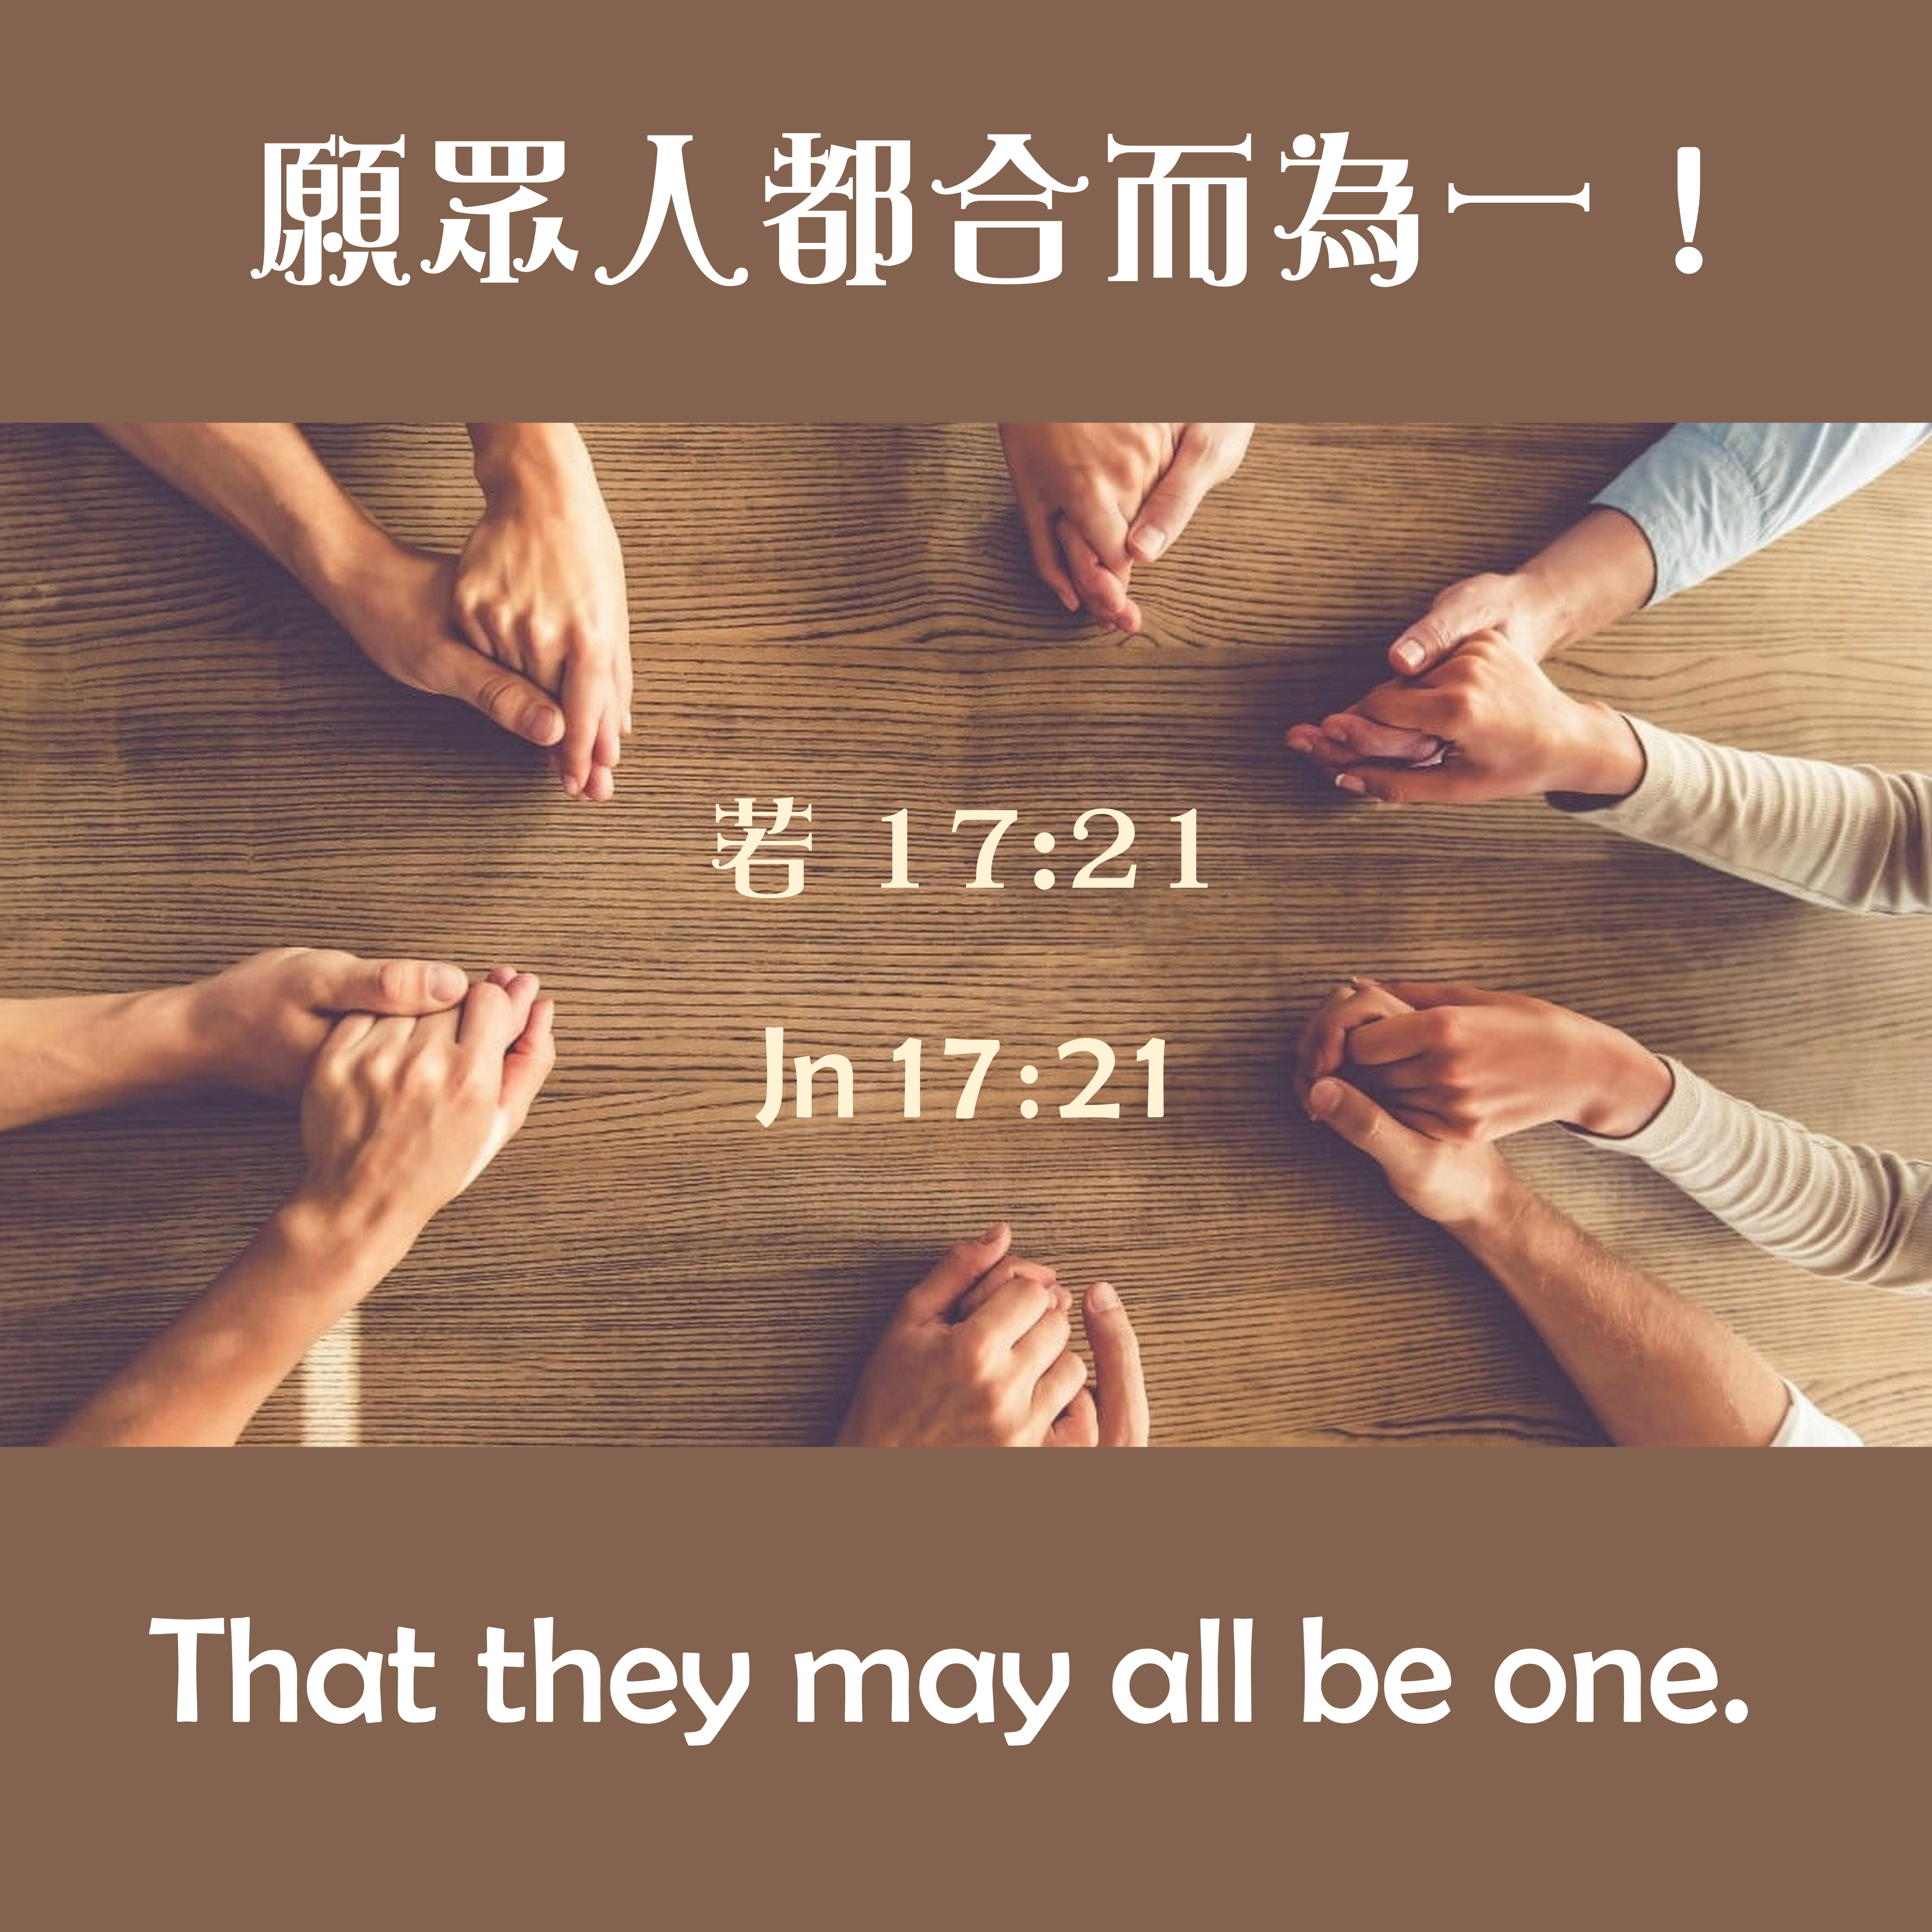
天主教香港聖經協會
「讀主言‧入主心」聖經金句日曆
2026年5月21日星期四 小滿 四月初五
復活期第七周
下載金句:www.biblicalhk.org/ 或 facebook.com/HKCBA197350

Slide 22
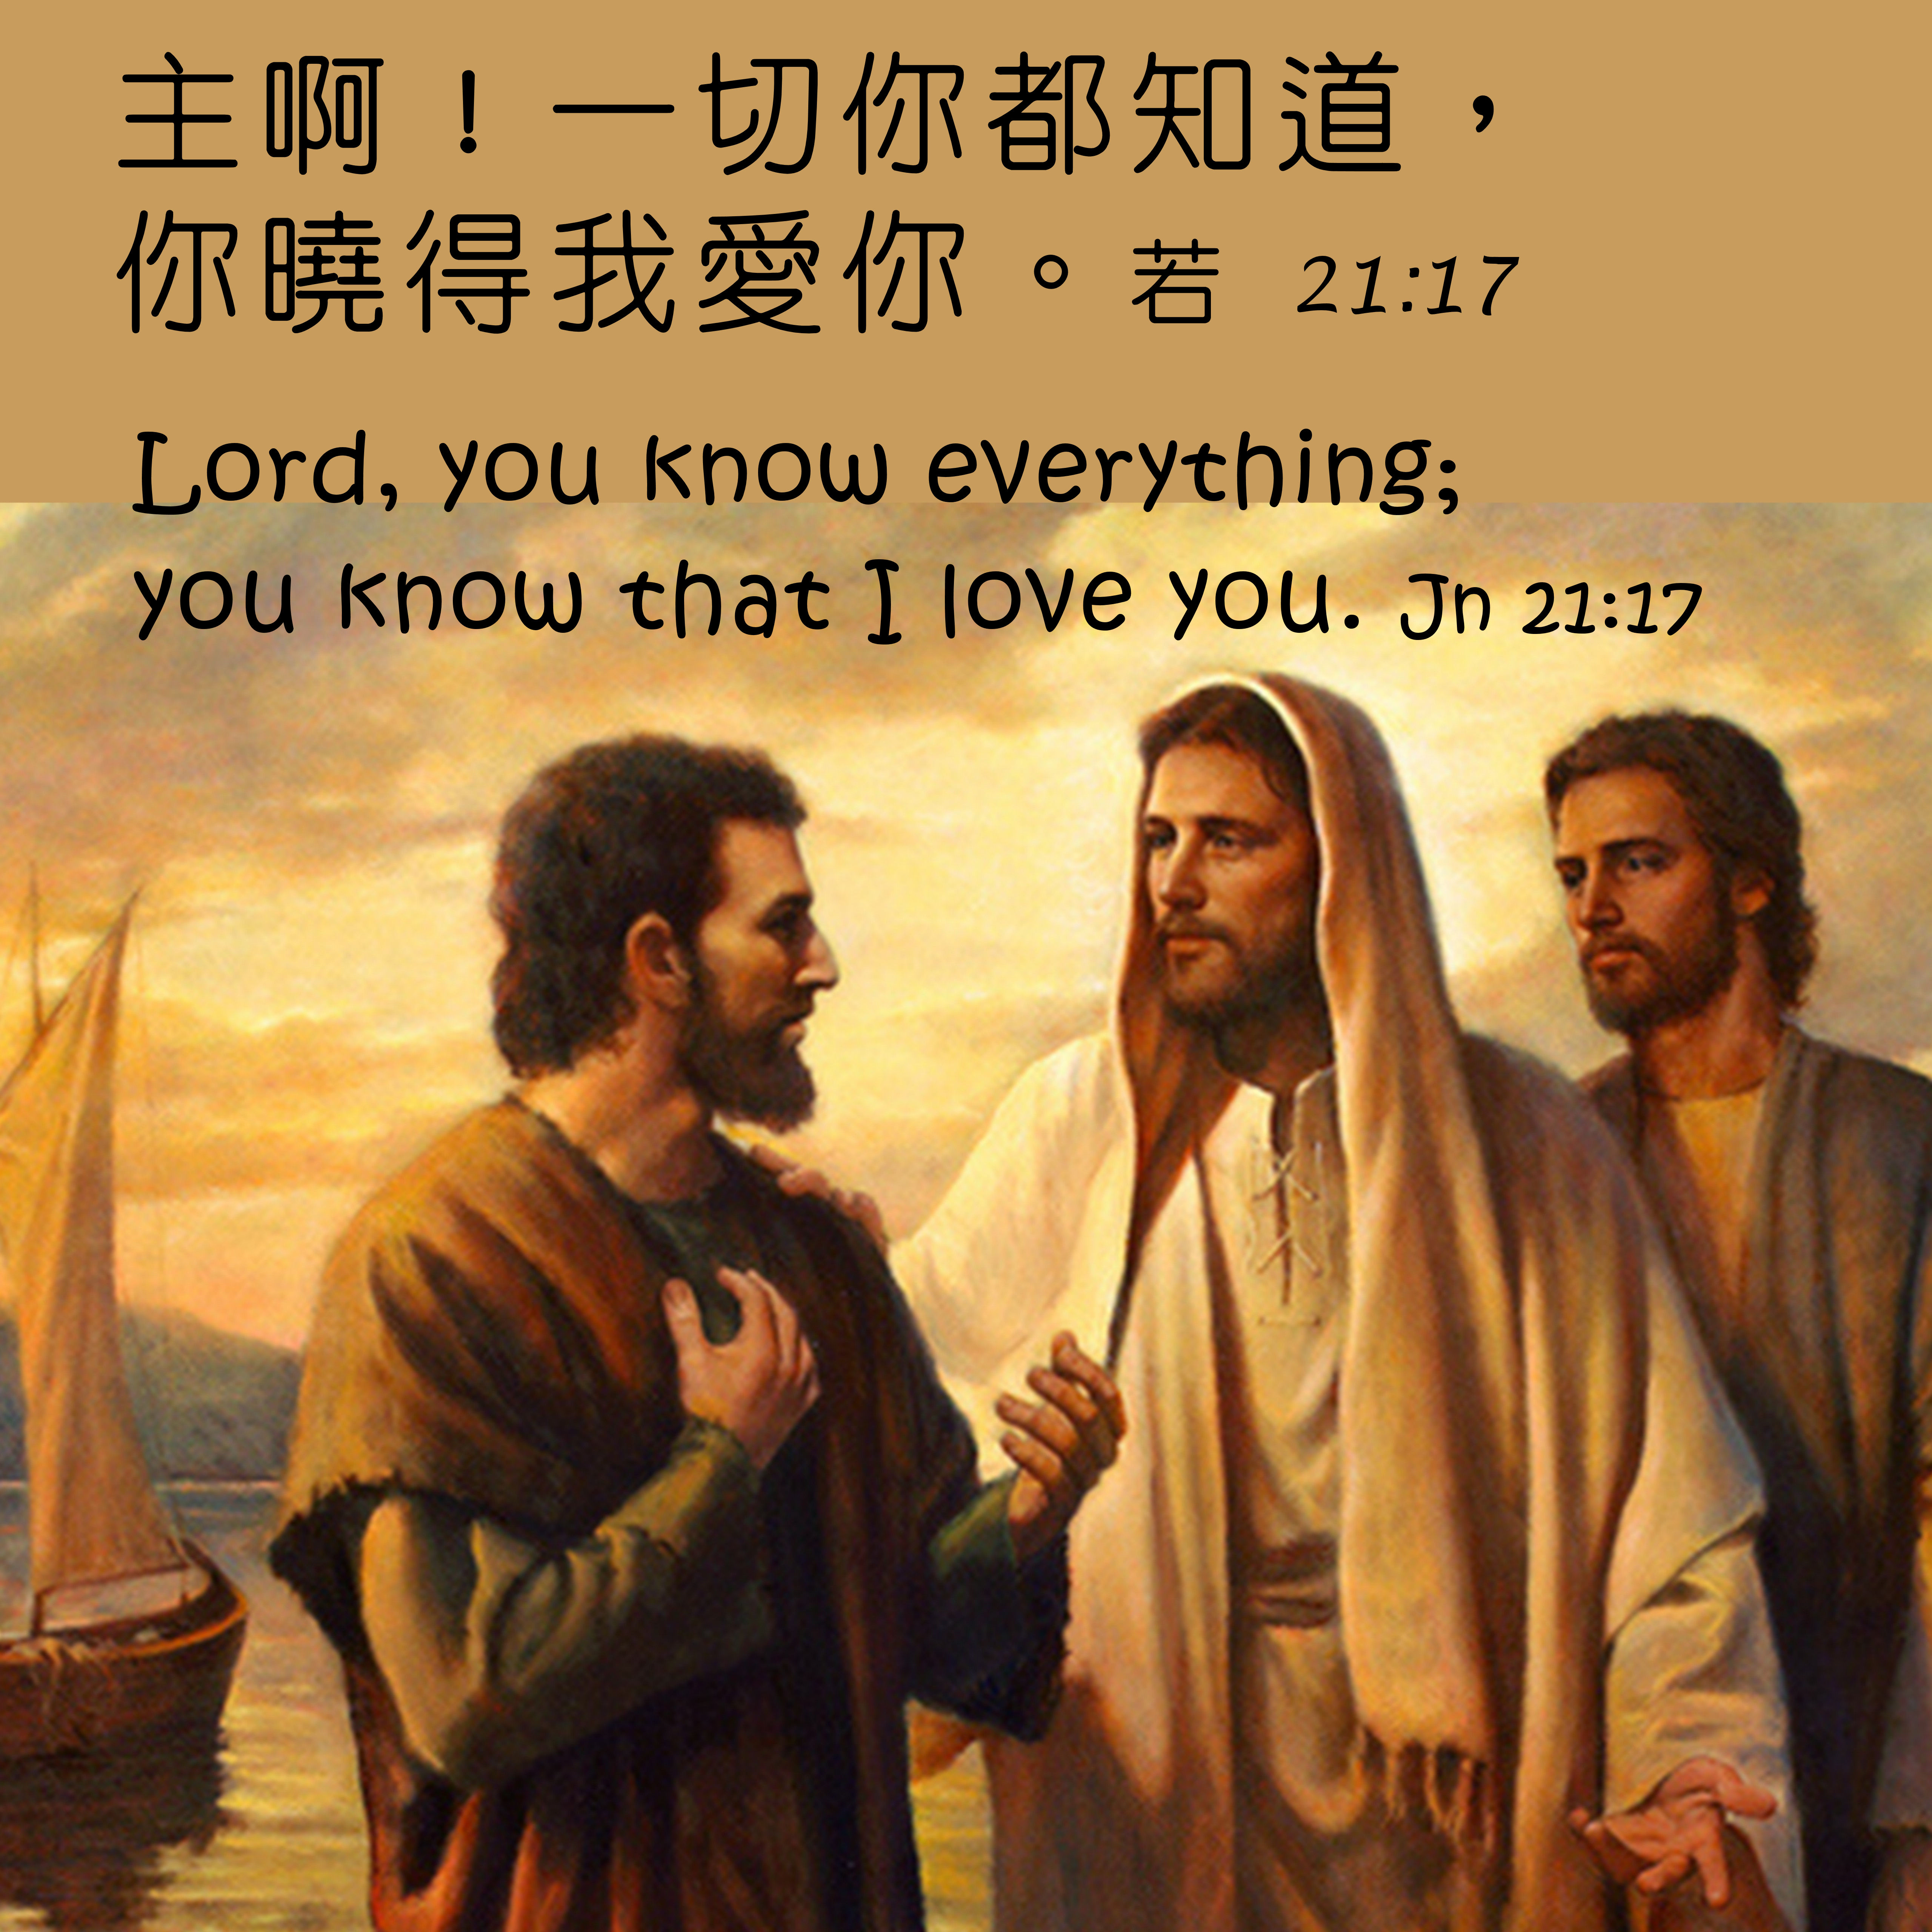
天主教香港聖經協會
「讀主言‧入主心」聖經金句日曆
2026年5月22日星期五 四月初六
復活期第七周
下載金句:www.biblicalhk.org/ 或 facebook.com/HKCBA197350

Slide 23
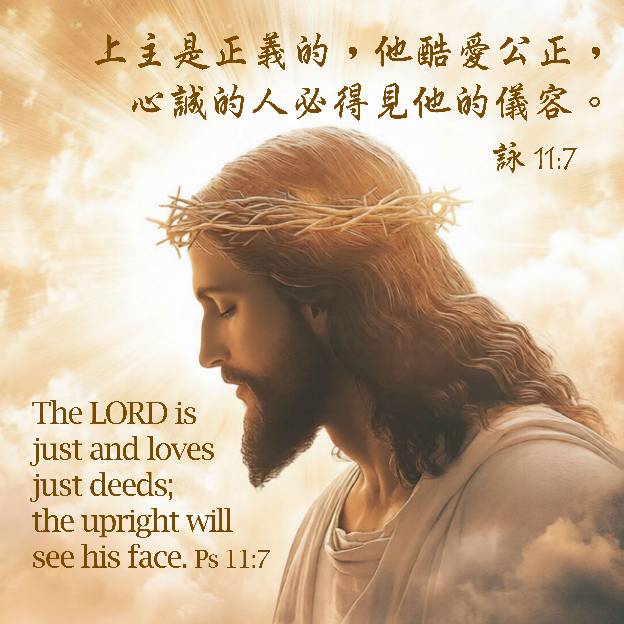
天主教香港聖經協會
「讀主言‧入主心」聖經金句日曆
2026年5月23日星期六 四月初七
復活期第七周
下載金句:www.biblicalhk.org/ 或 facebook.com/HKCBA197350

Slide 24
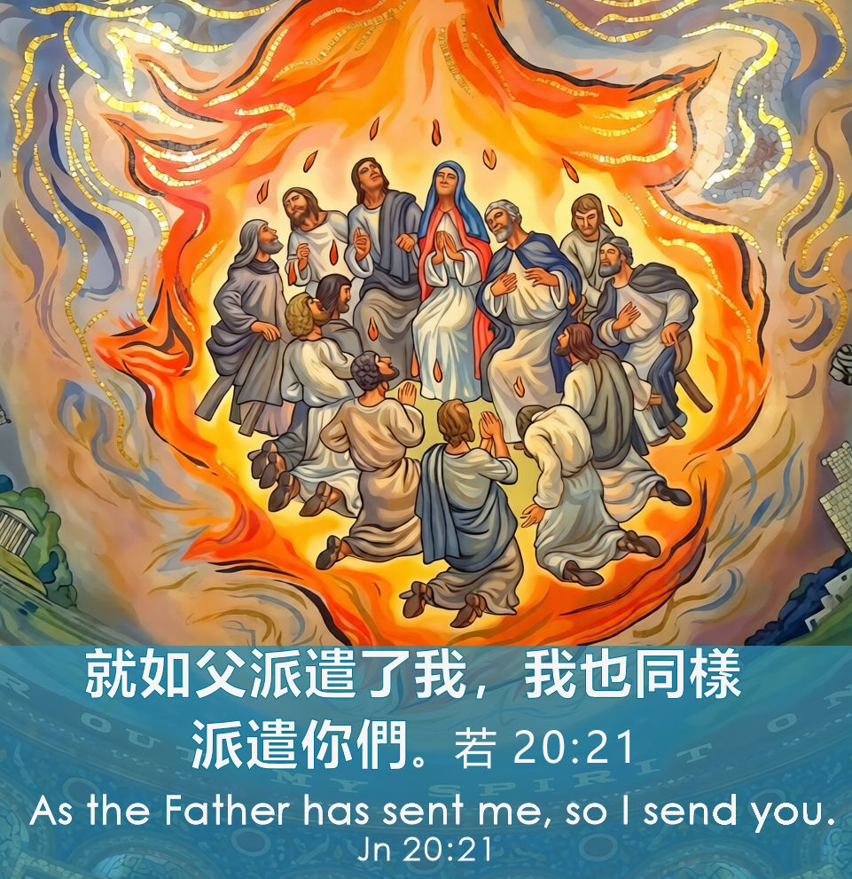
天主教香港聖經協會
「讀主言‧入主心」聖經金句日曆
2026年5月24日主日 四月初八
五旬節主日(節日)
Pentecost Sunday(F)
下載金句:www.biblicalhk.org/ 或 facebook.com/HKCBA197350

Slide 25
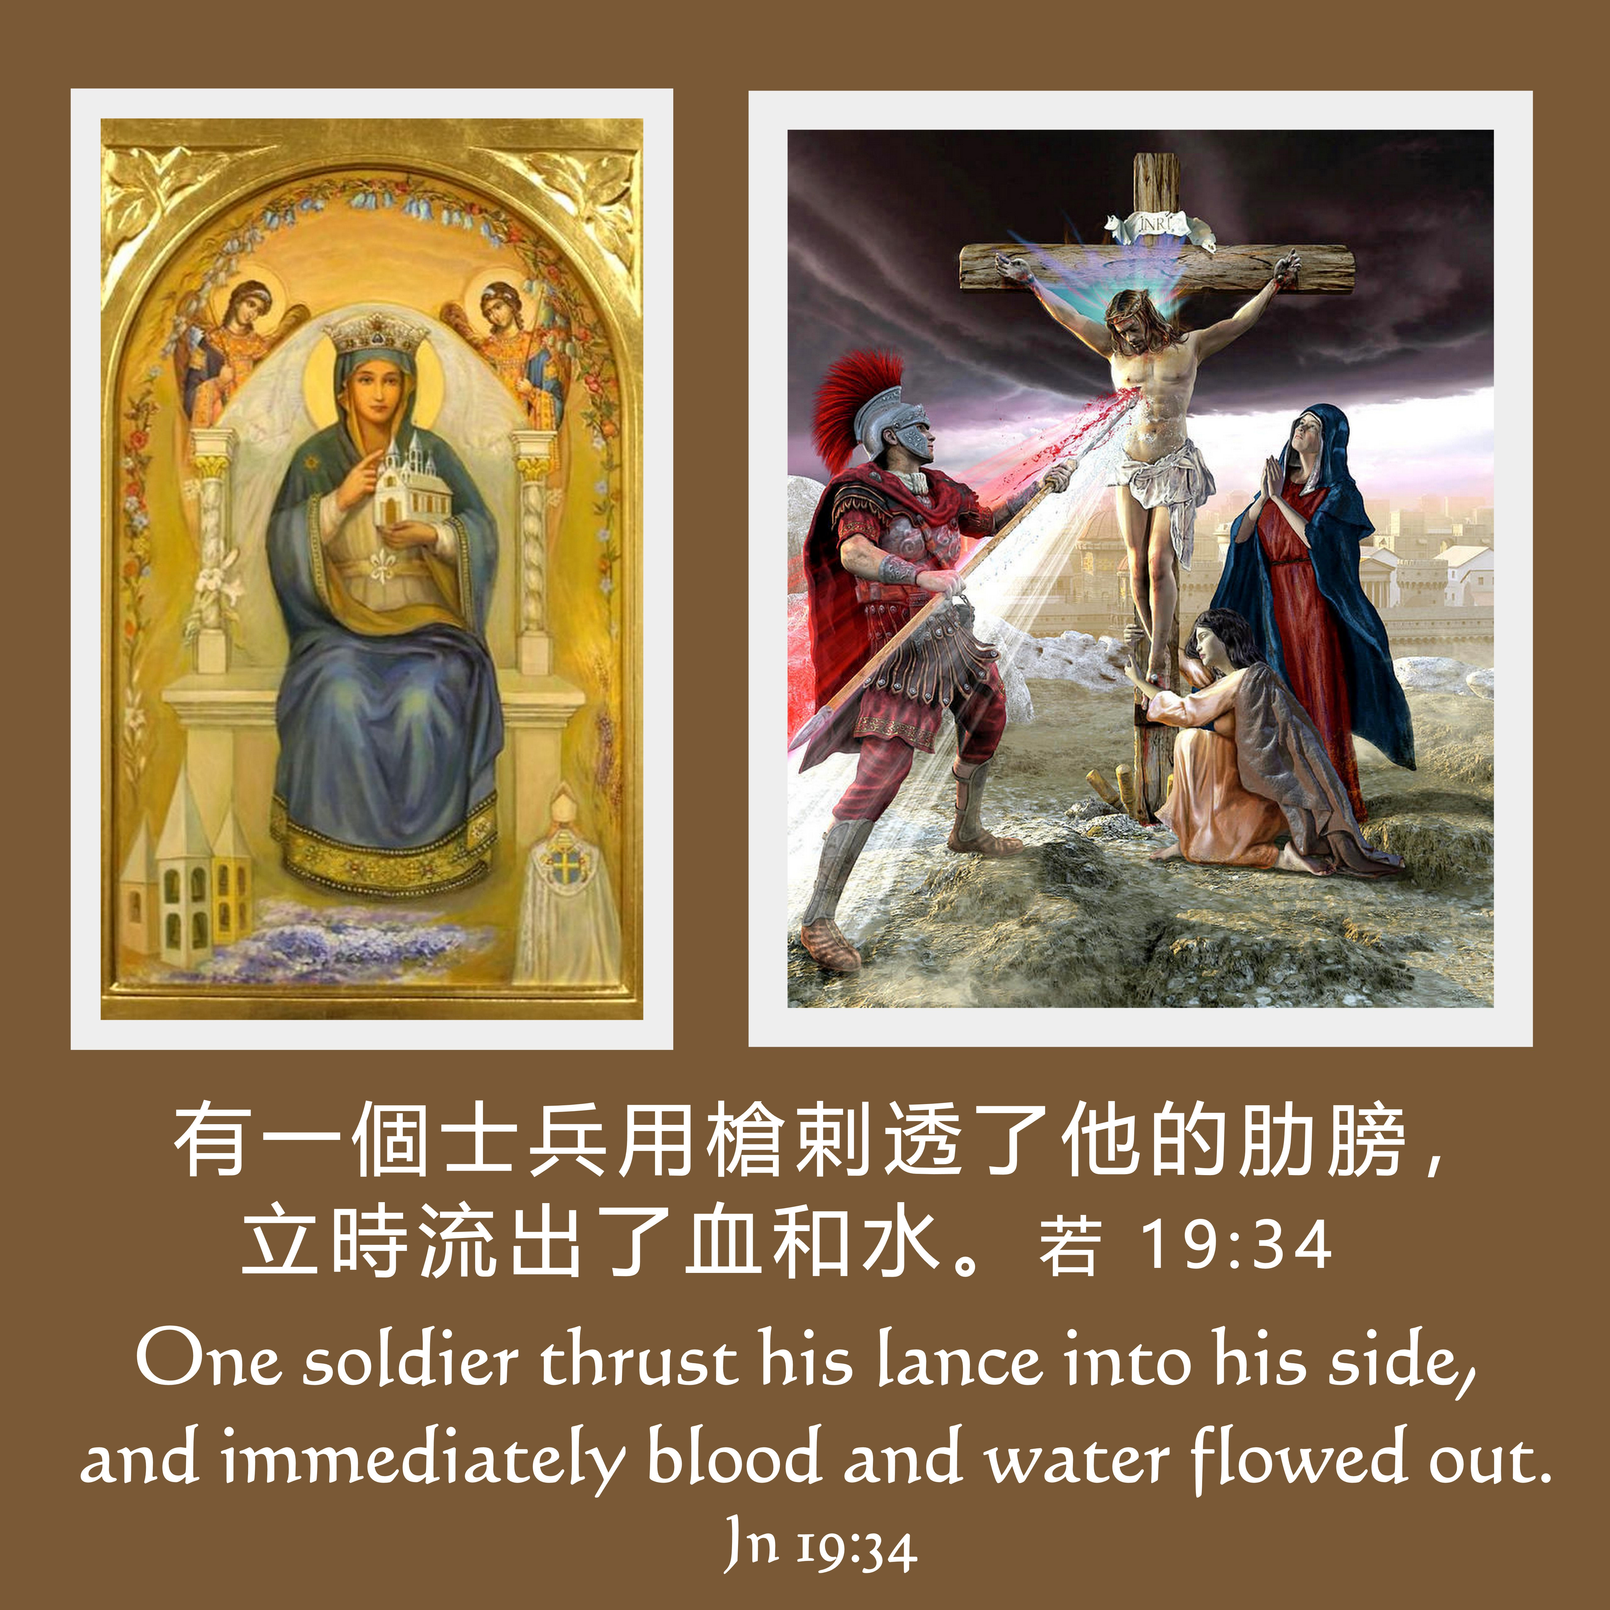
天主教香港聖經協會
「讀主言‧入主心」聖經金句日曆
2026年5月25日星期一 四月初九
教會之母(紀念)
Blessed Virgin Mary.Mother of the Church (M.)
下載金句:www.biblicalhk.org/ 或 facebook.com/HKCBA197350

Slide 26
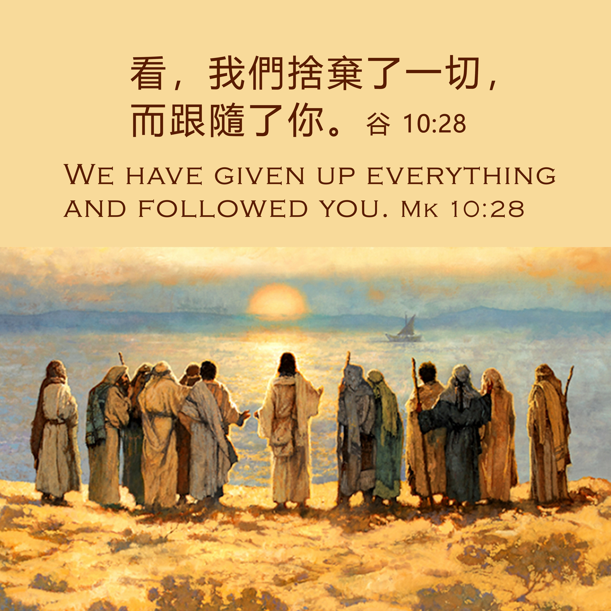
天主教香港聖經協會
「讀主言‧入主心」聖經金句日曆
2026年5月26日星期二 四月初十
聖斐理伯．內利司鐸 (紀念)
St. Philip Neri (M)
下載金句:www.biblicalhk.org/ 或 facebook.com/HKCBA197350

Slide 27
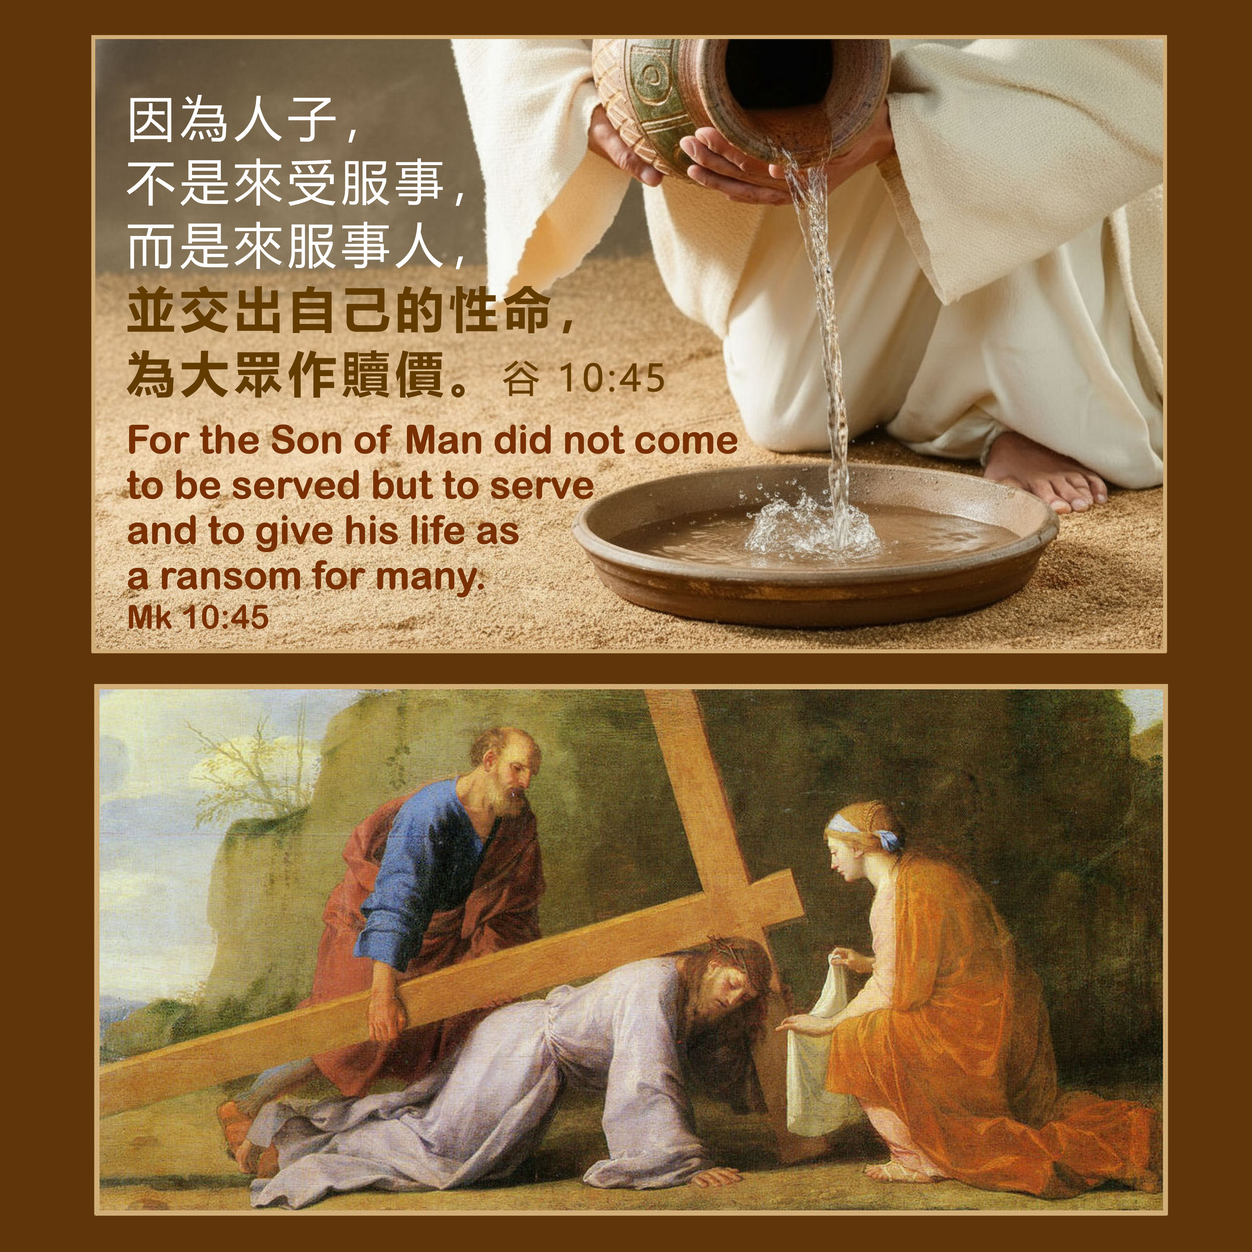
天主教香港聖經協會
「讀主言‧入主心」聖經金句日曆
2026年5月27日星期三 四月十一
復活期第八周
下載金句:www.biblicalhk.org/ 或 facebook.com/HKCBA197350

Slide 28
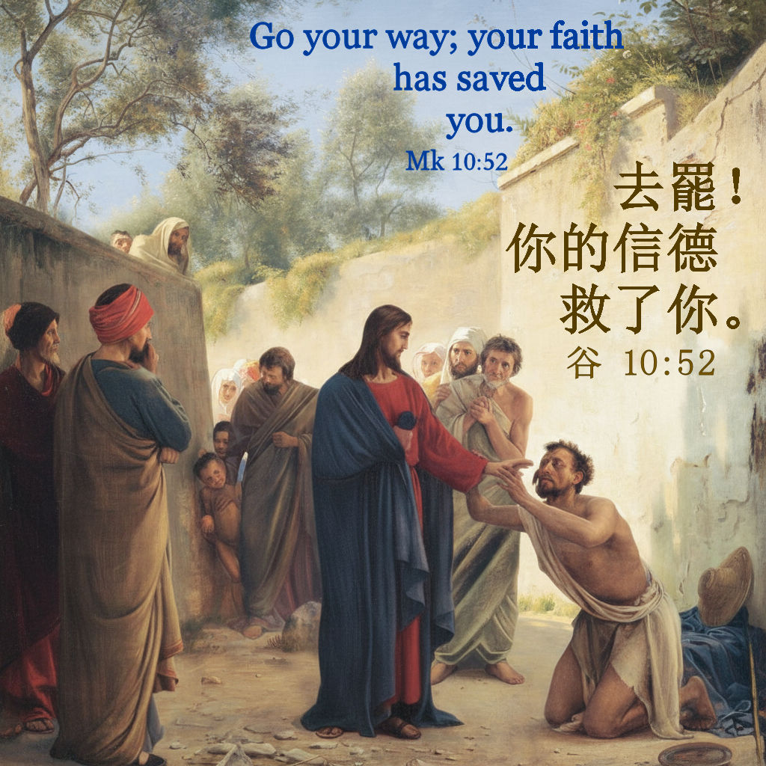
天主教香港聖經協會
「讀主言‧入主心」聖經金句日曆
2026年5月28日星期四 四月十二
復活期第八周
下載金句:www.biblicalhk.org/ 或 facebook.com/HKCBA197350

Slide 29
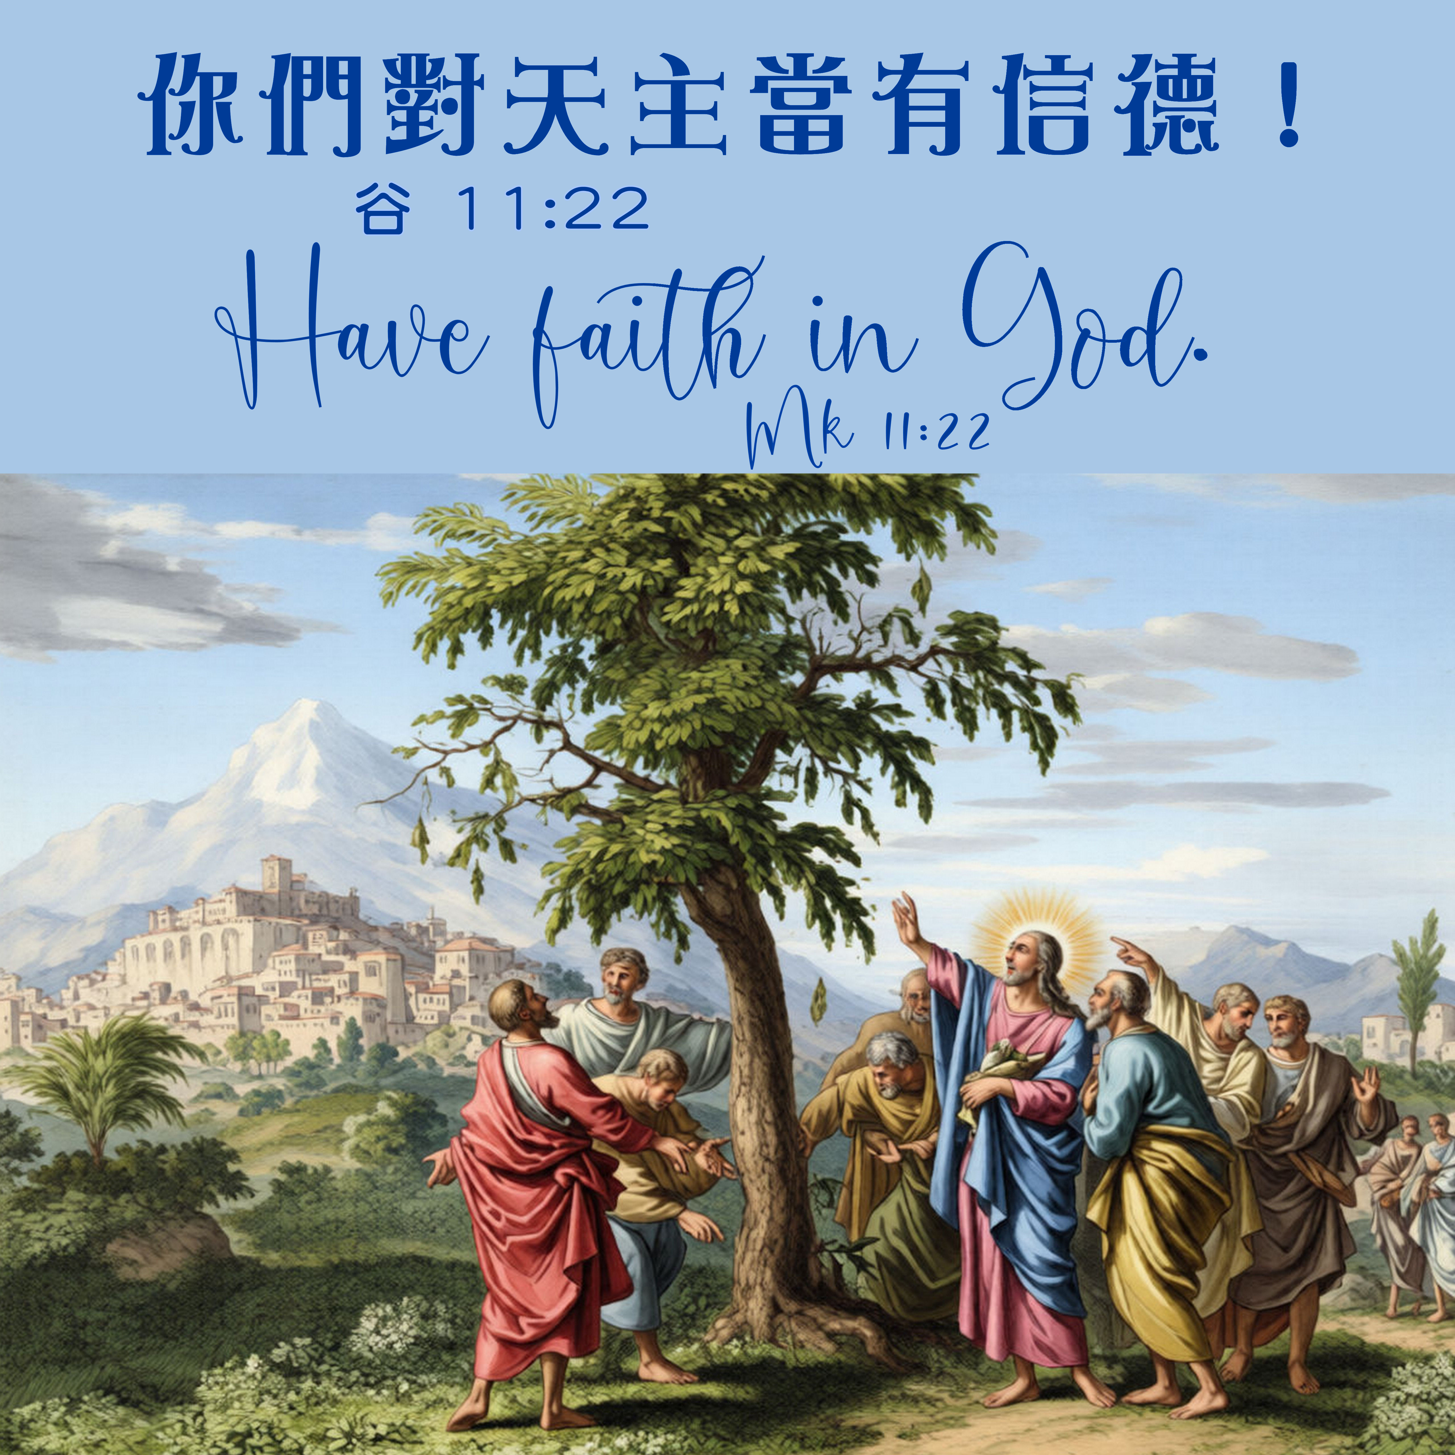
天主教香港聖經協會
「讀主言‧入主心」聖經金句日曆
2026年5月29日星期五 四月十三
復活期第八周
下載金句:www.biblicalhk.org/ 或 facebook.com/HKCBA197350

Slide 30
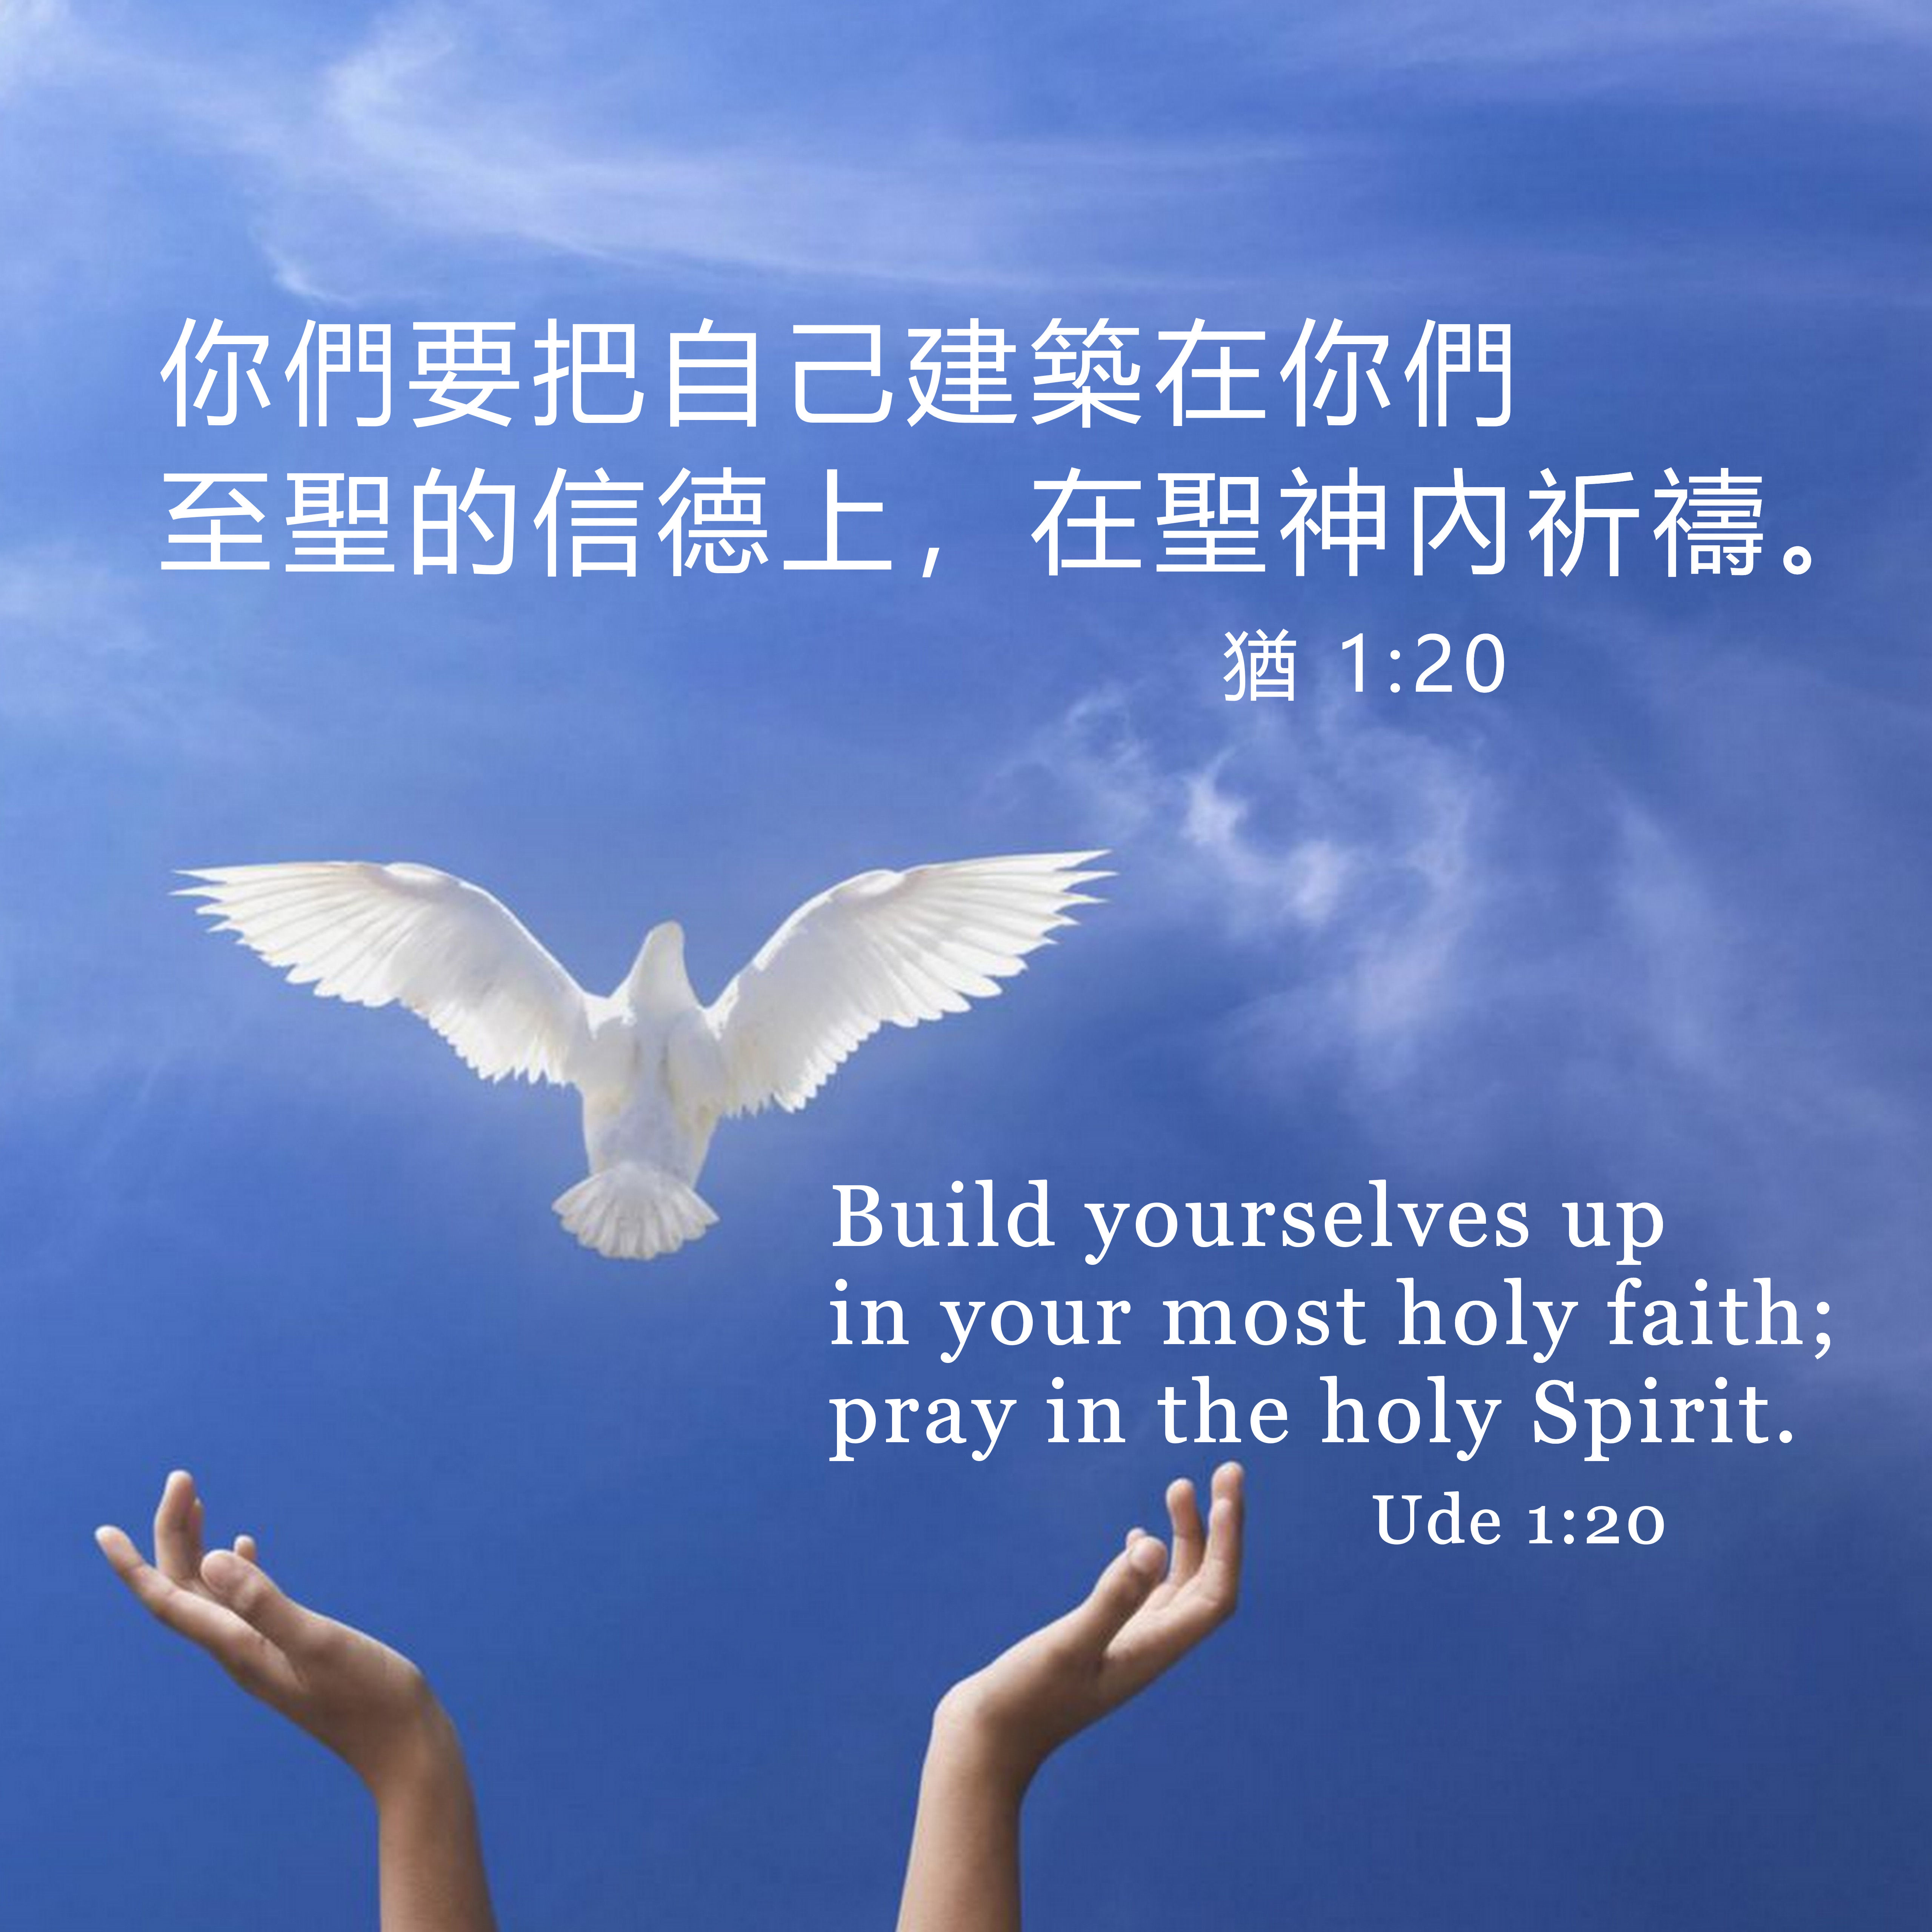
天主教香港聖經協會
「讀主言‧入主心」聖經金句日曆
2026年5月30日星期六 四月十四
復活期第八周
下載金句:www.biblicalhk.org/ 或 facebook.com/HKCBA197350

Slide 31
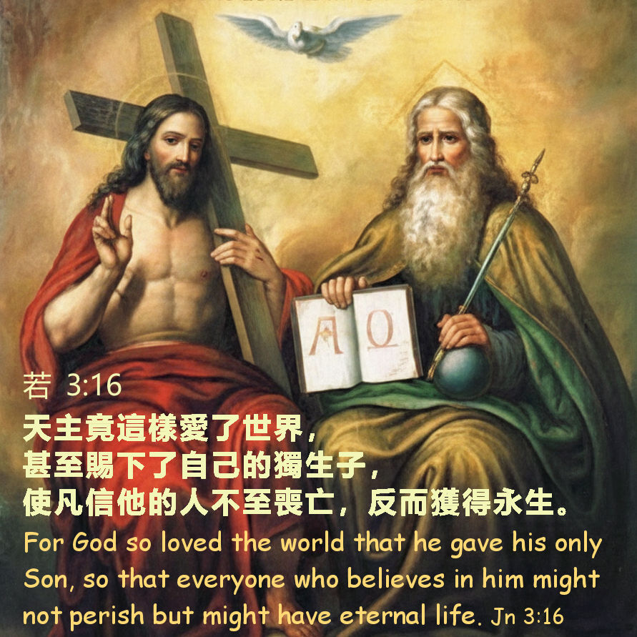
天主教香港聖經協會
「讀主言‧入主心」聖經金句日曆
2026年5月31日主日 四月十五
天主聖三主日(節日)
The Most Holy Trinity (S.)
下載金句:www.biblicalhk.org/ 或 facebook.com/HKCBA197350

